Slide 1
호텔 델루나 프로젝트 상세 화면 및 구현 계획서
시작일 : 2021-07-05 종료일 : 2021-07-16
참여자 | 도지혜
 | 임나연
 | 이영신
 | 유인홍

Slide 2
호텔 델루나 프로젝트상세(실제화면)
Spring framework, mysql, mybaits etc

Slide 3
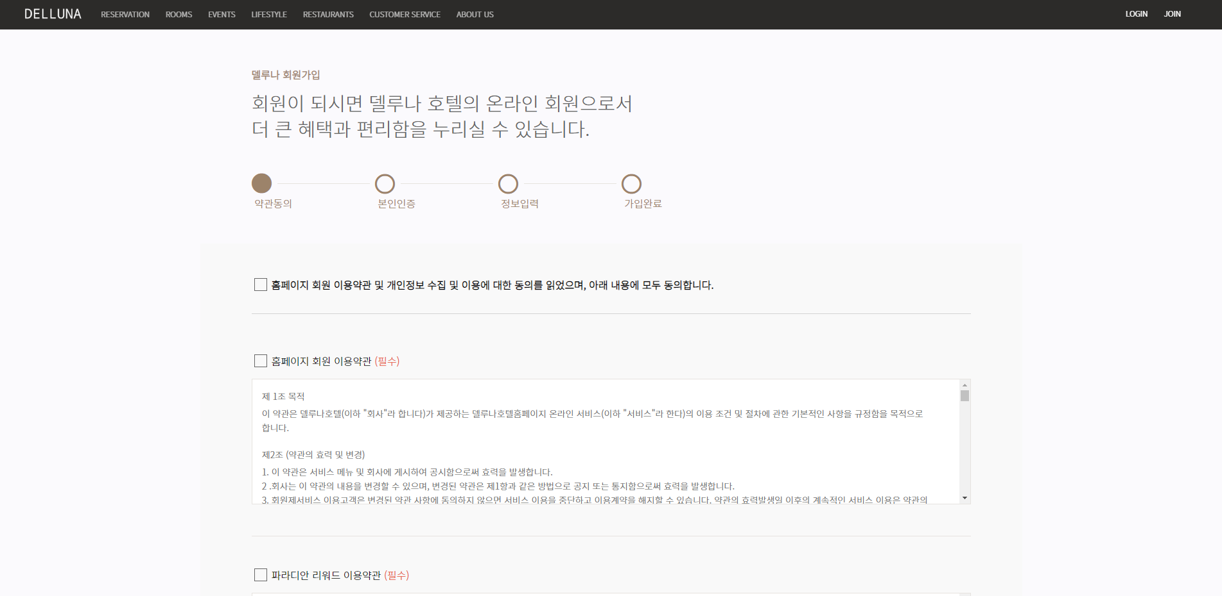
호텔 델루나 프로젝트 상세 – 회원가입 1
DEVELOP Description
1 | 회원가입 약관동의 페이지
2 | 필수 항목 모두 동의 시에만 본인인증 페이지로 이동
3
4
5
6
7
8

Slide 4
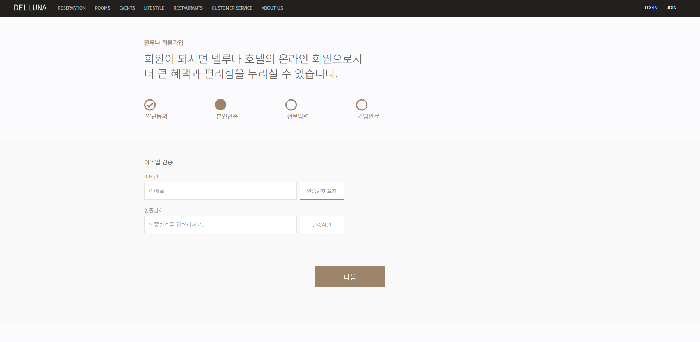
호텔 델루나 프로젝트 상세 – 회원가입 2
DEVELOP Description
1 | 회원가입 본인인증 페이지
2 | 이메일로 본인인증 ajax 로 요청. javax.mail 1.6.1 ver API 사용
3 | 이메일 정규식 & 미인증 시 다음으로 넘어갈 수 없음
4 | 인증 후 다음 버튼 클릭 시 회원가입 정보 입력 페이지로 이동
5
6
7
8

Slide 5
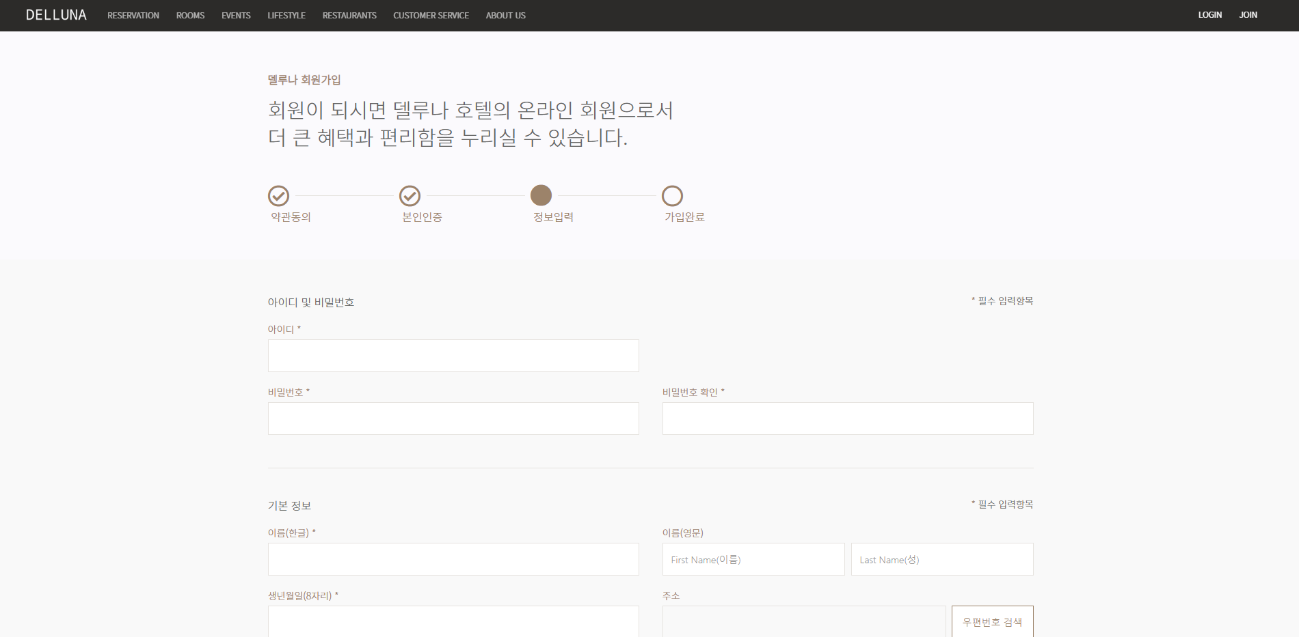
호텔 델루나 프로젝트 상세 – 회원가입 3
DEVELOP Description
1 | 회원가입 정보 입력 페이지
2 | 아이디, 비밀번호, 이름, 생년월일 등 모두 정규식
3 | 필수 항목 미 기입 시 경고 창
4
5
6
7
8

Slide 6
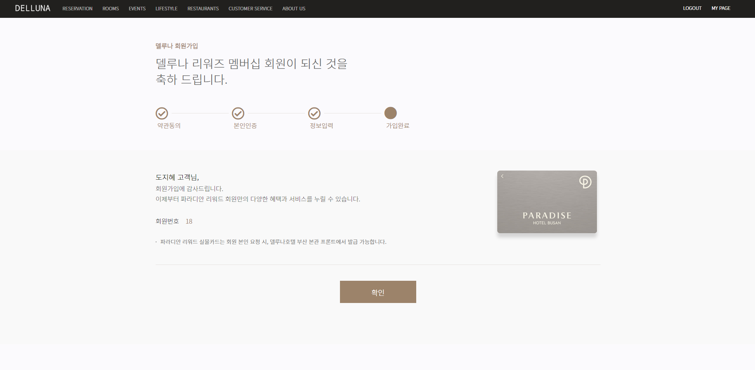
호텔 델루나 프로젝트 상세 – 회원가입 4
DEVELOP Description
1 | 회원가입 가입완료 페이지
2 | member 테이블에 정보 입력 창의 데이터 저장
3 | 해당 회원의 이름, 번호가 출력
4 | 가입 후 바로 session 에 이름, 번호를 저장
5
6
7
8

Slide 7
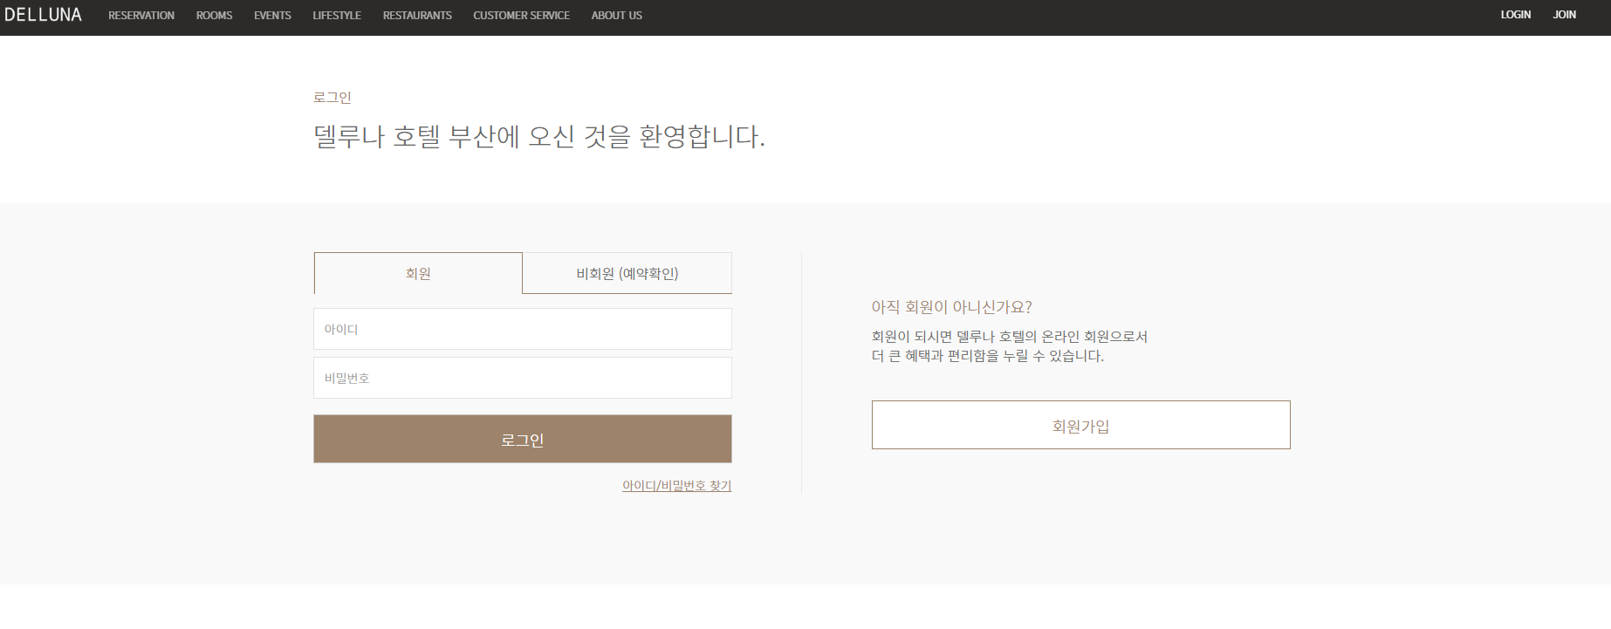
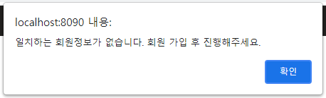
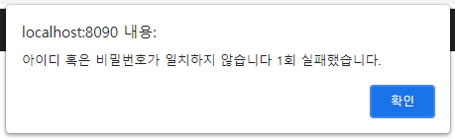
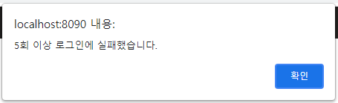
호텔 델루나 프로젝트 상세 – 로그인
DEVELOP Description
1 | 로그인 페이지
2 | 로그인 성공 시, 메인 창으로 이동 및 로그인 버튼 이름 전환 (LOGIN -> LOGOUT)
3 | 로그인 메시지 출력
4 | 회원가입 버튼: 회원 가입 창으로 이동
5 | 아이디/비밀번호 찾기: 해당 창으로 이동
6
7
8

Slide 8
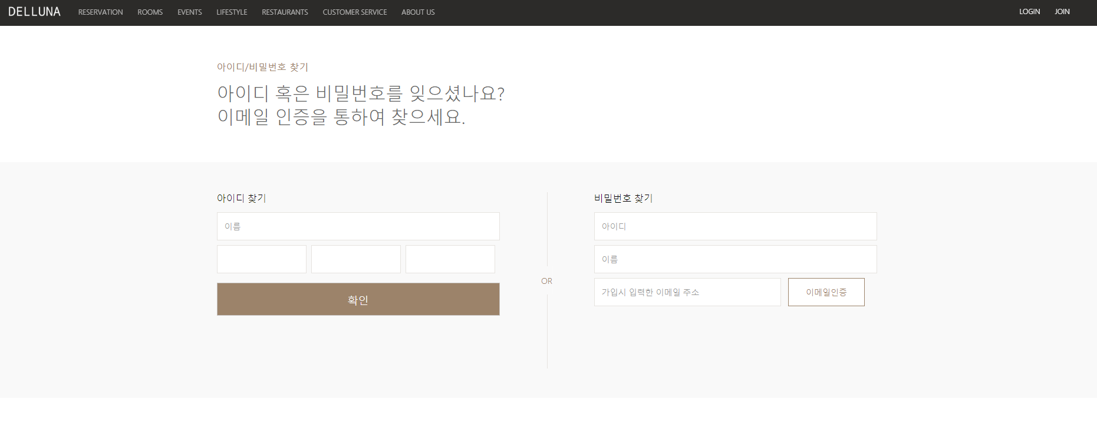
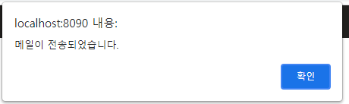
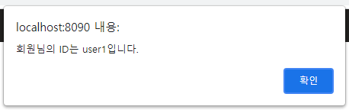
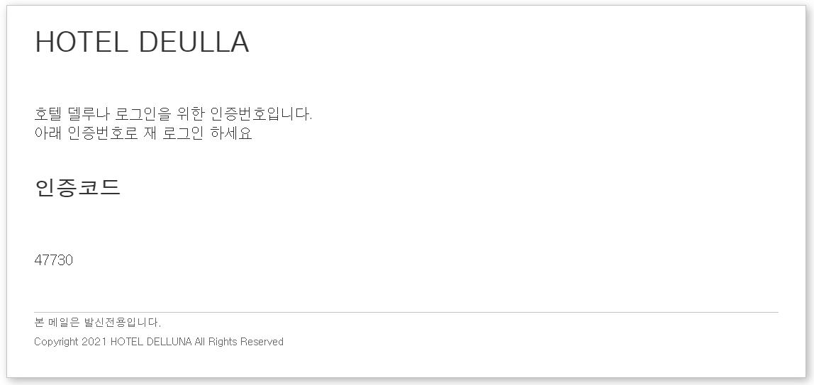
호텔 델루나 프로젝트 상세 – 아이디/비밀번호 찾기
DEVELOP Description
1 | 아이디/비밀번호 찾기
2 | 이름과 전화번호 입력 받아서 아이디 찾기
3 | ajax를 이용한 비밀 번호 변경 코드 요청 및 이메일 전송
4 | 아이디 찾기 이후: 아이디/비밀번호 창
5 | 비밀번호 찾기 이후: 전송 완료 창 띄우고 메인 창으로 이동
6
7
8

Slide 9
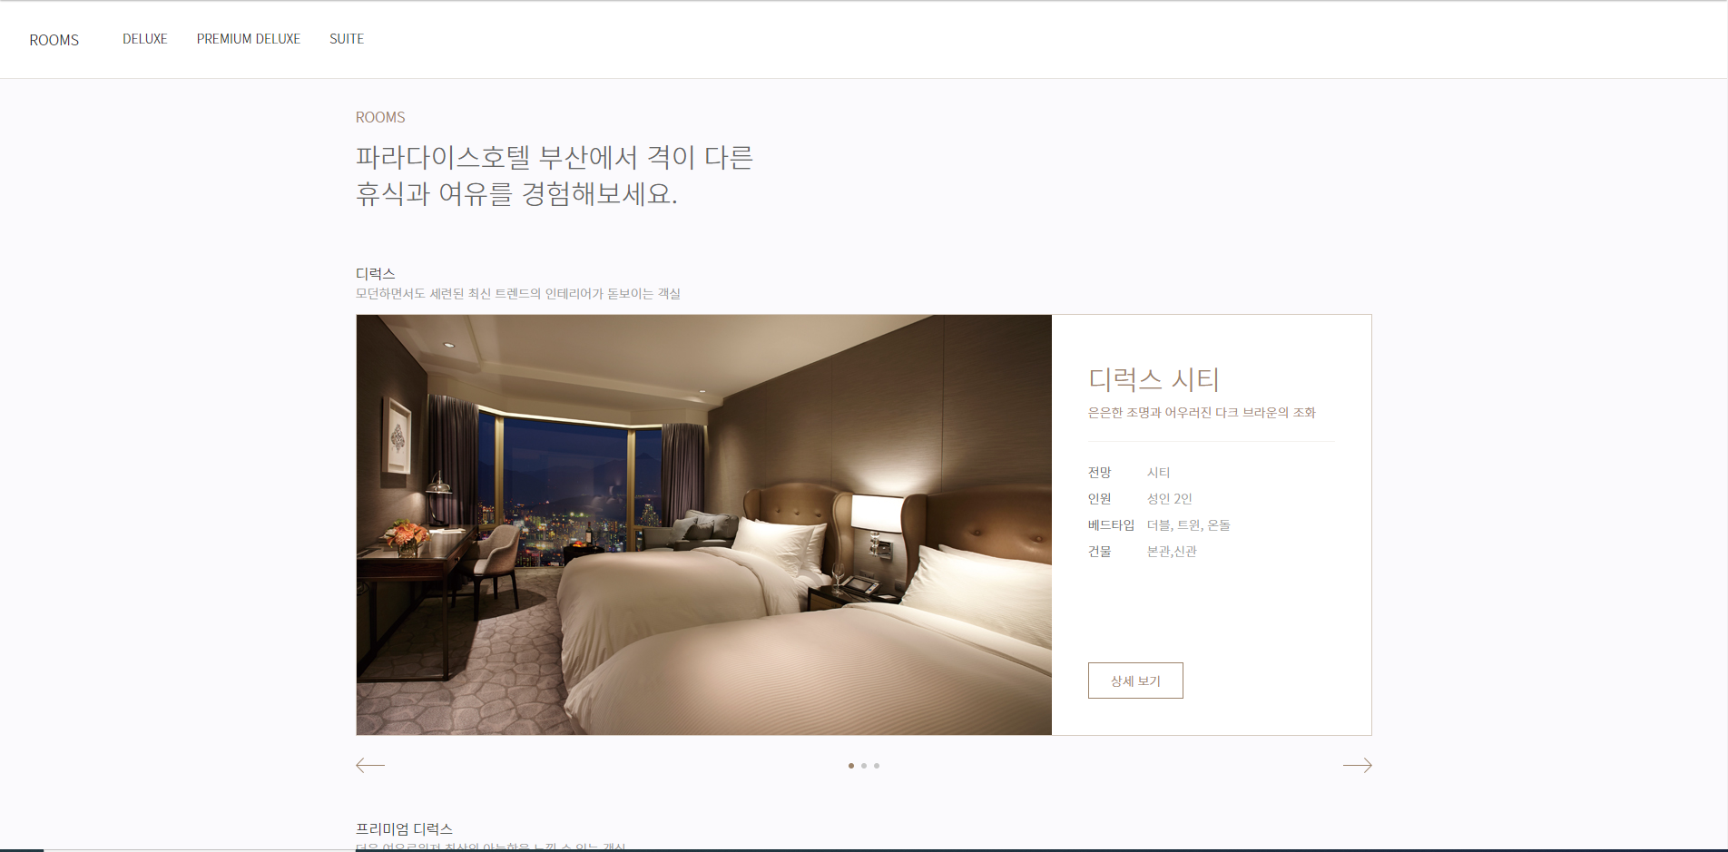
호텔 델루나 프로젝트 상세 – 객실(룸) 1
DEVELOP Description
1 | 객실(룸) 페이지 1
2 | 객실 리스트
3 | 상세보기 버튼 클릭 시 룸 타입 별 상세 페이지로 이동
4
5
6
7
8

Slide 10
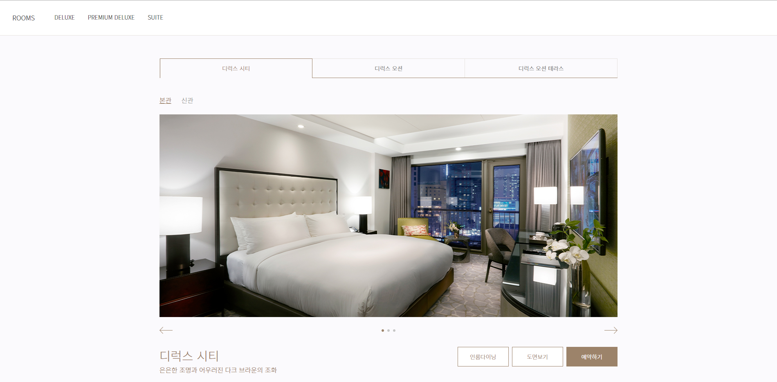
호텔 델루나 프로젝트 상세 – 객실(룸) 2
DEVELOP Description
1 | 객실(룸) 페이지 2
2 | 객실 상세 목록
3 | 객실은 타입, 전망, 위치, 베드 타입의 4가지 종류로 구분
4 | 객실과 객실 타입은 관리자 페이지에서 등록 가능
5 | 예약하기 버튼 클릭 시 예약페이지로 이동
6
7
8

Slide 11
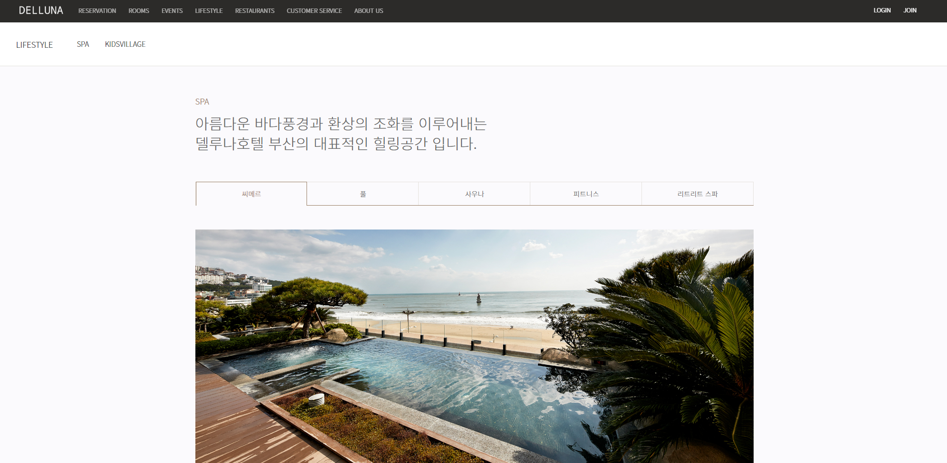
호텔 델루나 프로젝트 상세 – 라이프스타일 1
DEVELOP Description
1 | 라이프스타일 페이지 1
2 | 서브타입: spa
3 | 현재 관리자 페이지에서 추가, 삭제, 수정 가능
4 | 바로 연동되어 페이지가 생성되지는 않는 상태
5
6
7
8

Slide 12
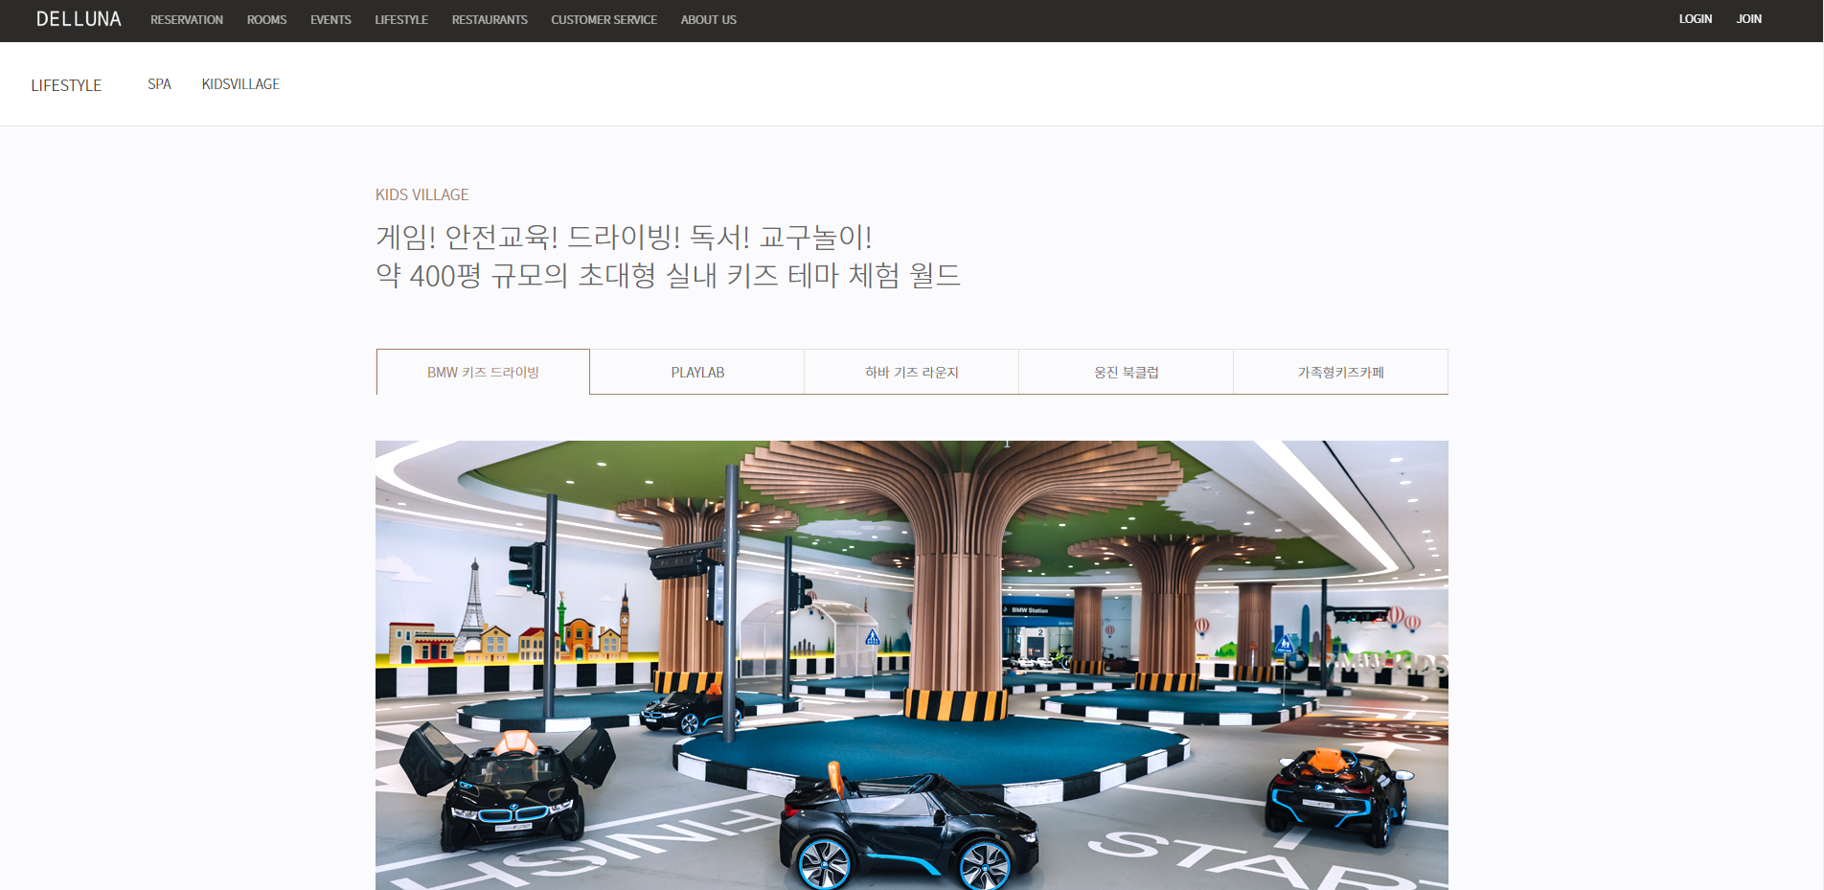
호텔 델루나 프로젝트 상세 – 라이프스타일 2
DEVELOP Description
1 | 라이프스타일 페이지 2
2 | 서브타입: kids village
3 | 현재 관리자 페이지에서 추가, 삭제, 수정 가능
4 | 바로 연동되어 페이지가 생성되지는 않는 상태
5
6
7
8

Slide 13
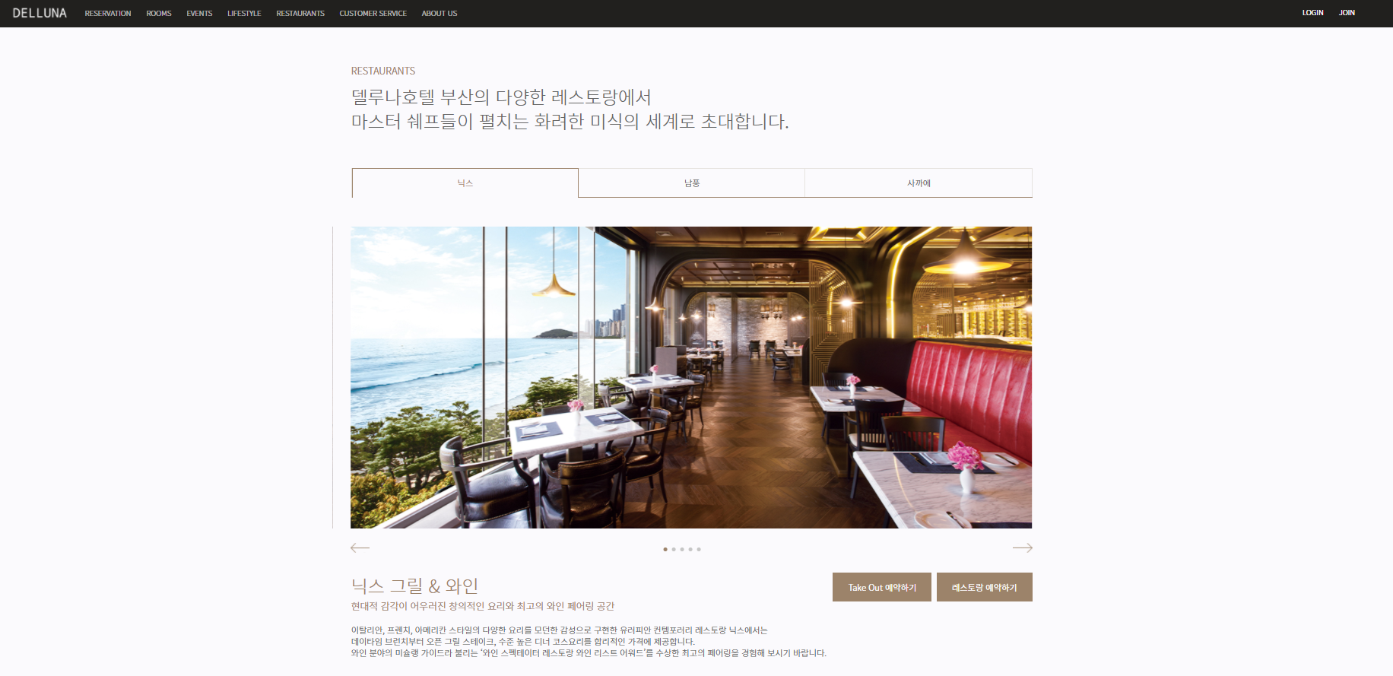
호텔 델루나 프로젝트 상세 – 레스토랑 1
DEVELOP Description
1 | 레스토랑 페이지
2 | 레스토랑 예약하기 버튼 클릭시 예약 상세작성 페이지로 이동
3
4
5
6
7
8

Slide 14
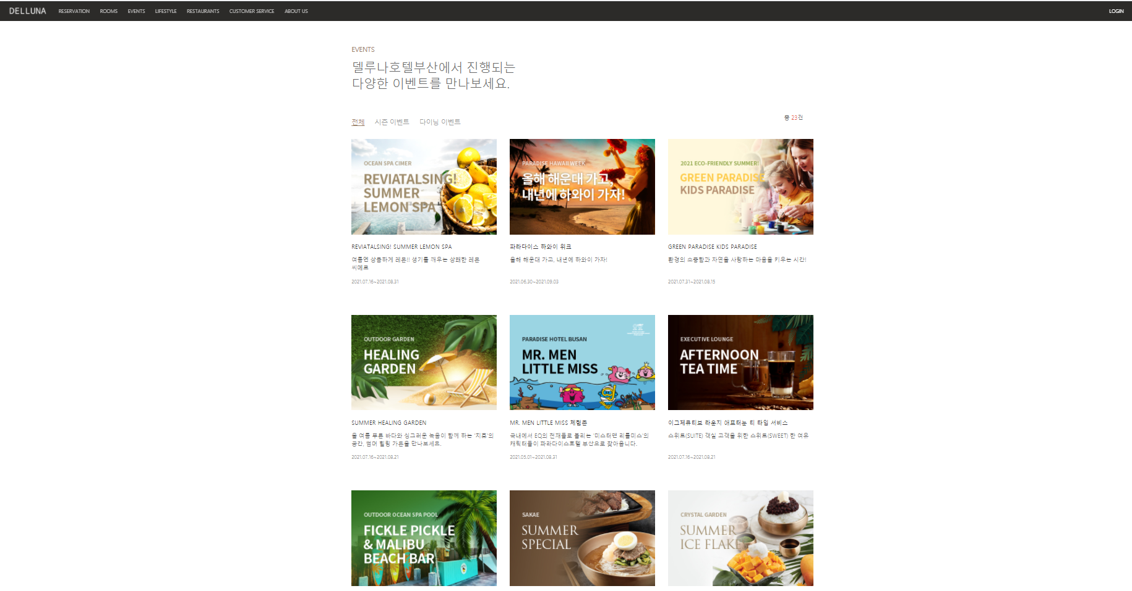
호텔 델루나 프로젝트 상세 – 이벤트 1
DEVELOP Description
1 | 이벤트 페이지 1
2 | 이벤트 리스트 (페이지 및 이벤트 별로 출력)
3 | 해당 이벤트 클릭 시, 이벤트 상세로 이동
4
5
6
7
8

Slide 15
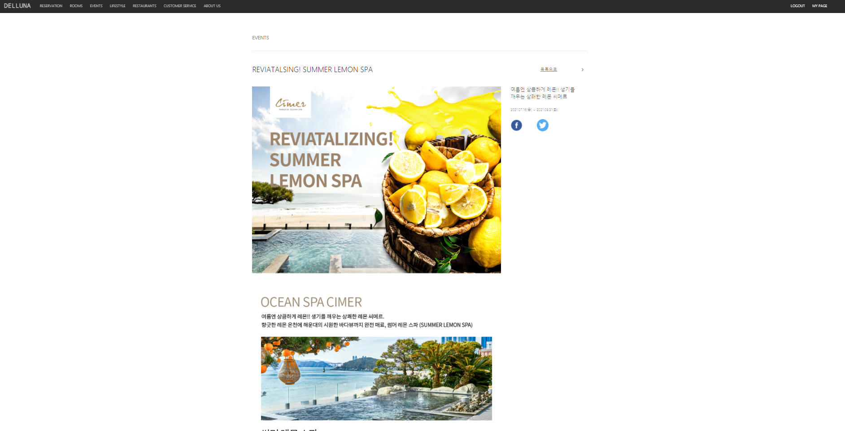
호텔 델루나 프로젝트 상세 – 이벤트 2
DEVELOP Description
1 | 이벤트 페이지 2
2 | 이벤트 상세 보기
3 | 페이스북/트위터 로 공유
4
5
6
7
8

Slide 16
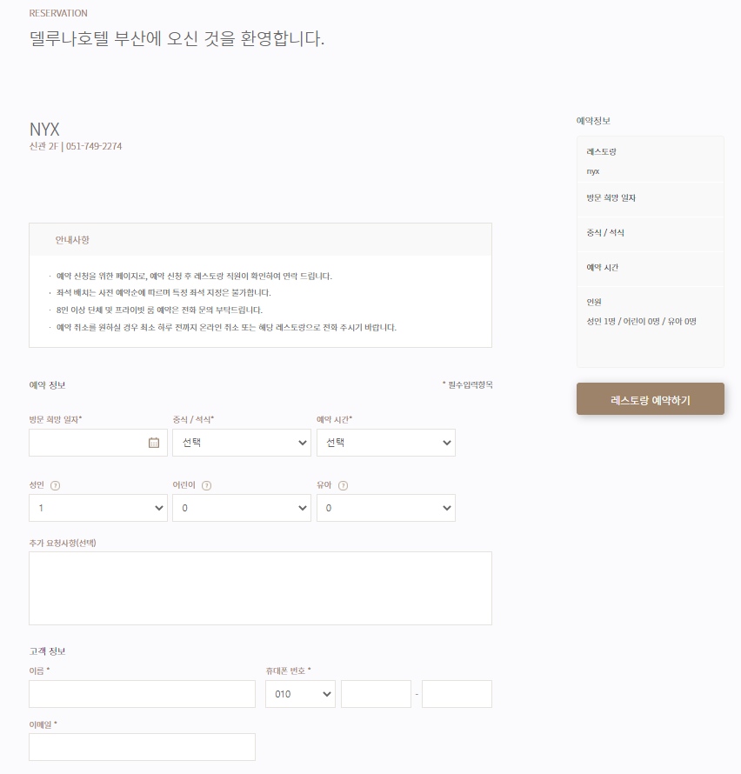
호텔 델루나 프로젝트 상세 – 레스토랑 2
DEVELOP Description
1 | 레스토랑 예약 페이지
2 | 방문희망일자 시간 등을 선택하면 우측 예약정보에 선택값이 들어감
3
4
5
6
7
8

Slide 17
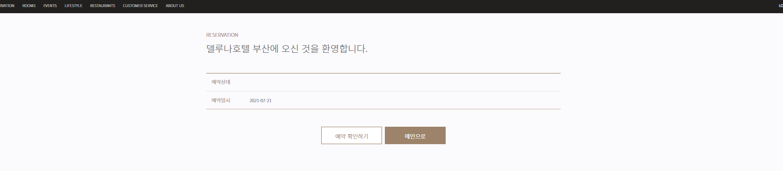
호텔 델루나 프로젝트 상세 – 레스토랑 4
DEVELOP Description
1 | 마이페이지: 레스토랑 예약결과상세
2 | 결과에서 예약 확인하기 클릭시 마이페이지로 이동
3
4
5
6
7
8

Slide 18
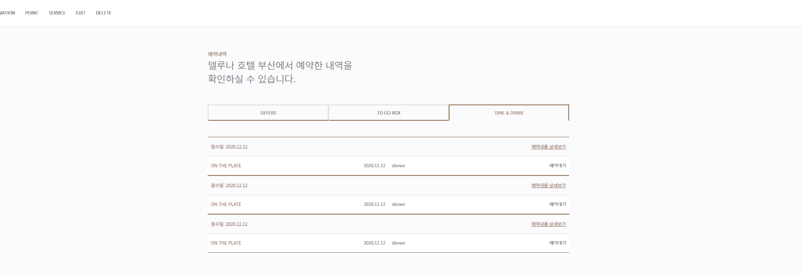
호텔 델루나 프로젝트 상세 – 레스토랑 3
DEVELOP Description
1 | 마이페이지: 레스토랑 예약결과
2
3
4
5
6
7
8

Slide 19
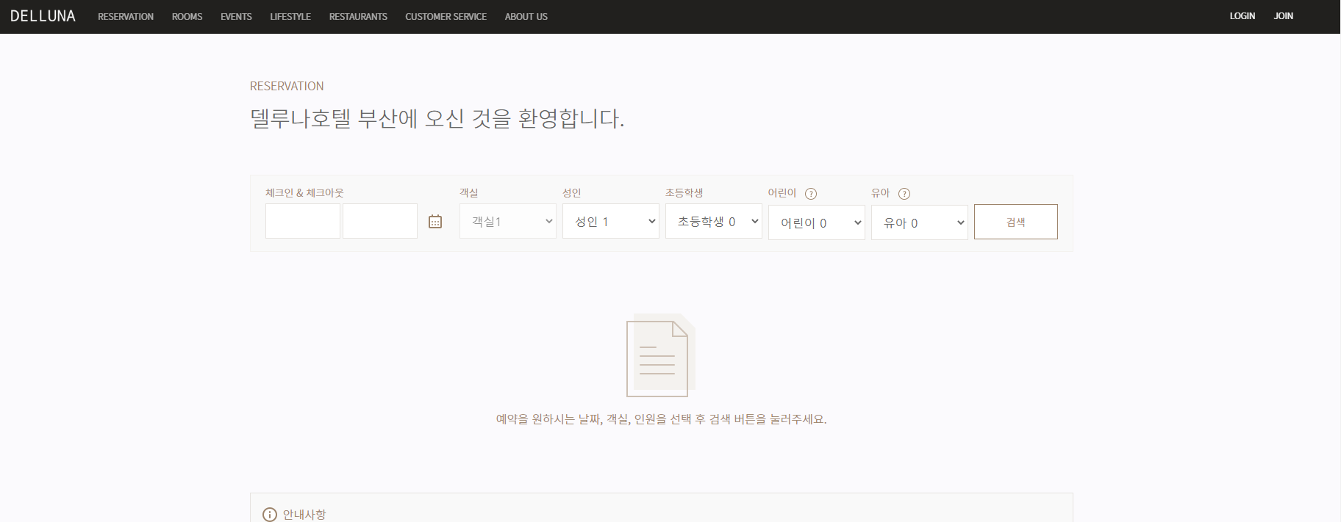
호텔 델루나 프로젝트 상세 – 예약 1
DEVELOP Description
1 | 예약 검색 페이지
2 | 체크인 & 체크아웃 날짜 설정 후 검색 시 해당 날짜에 예약 가능한 상품리스트를 출력
3
4
5
6
7
8

Slide 20
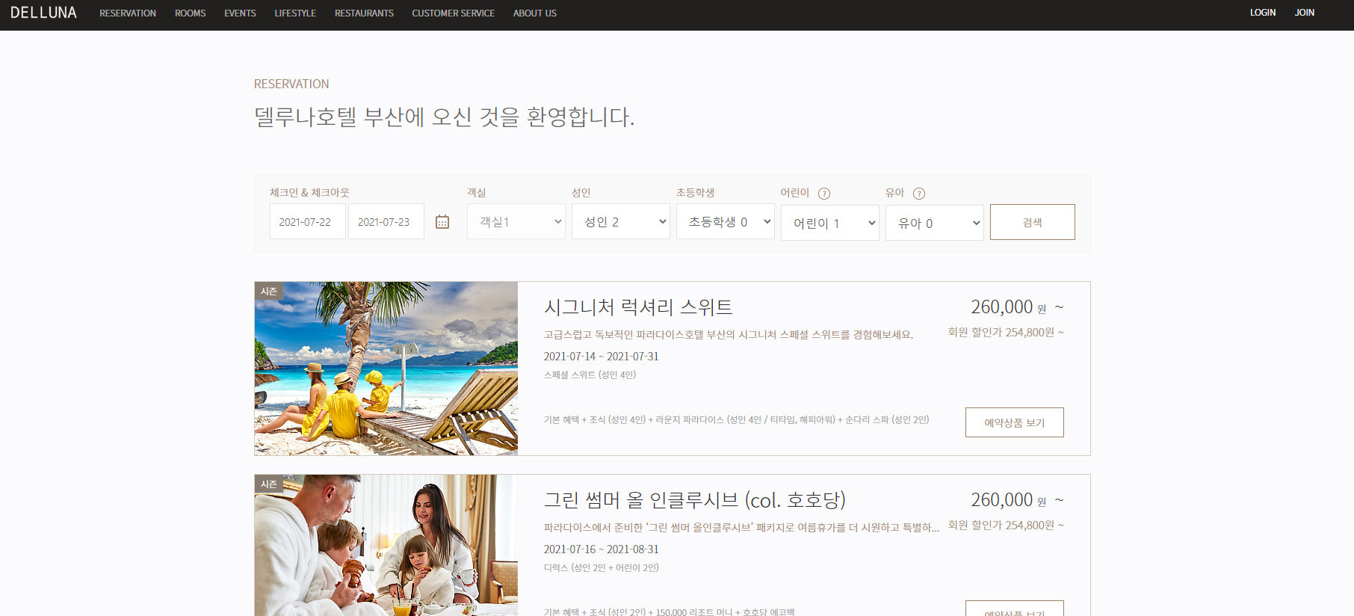
호텔 델루나 프로젝트 상세 – 예약 2
DEVELOP Description
1 | 예약 검색 결과 페이지 1
2 | 예약 상품 리스트
3 | 상품리스트에 나오는 상품들은 관리자 ( /adm/adm-rsv-write)에서 등록
4 | 예약상품 보기 버튼 클릭시 해당 상품마다 등록된 옵션을 출력
5
6
7
8

Slide 21
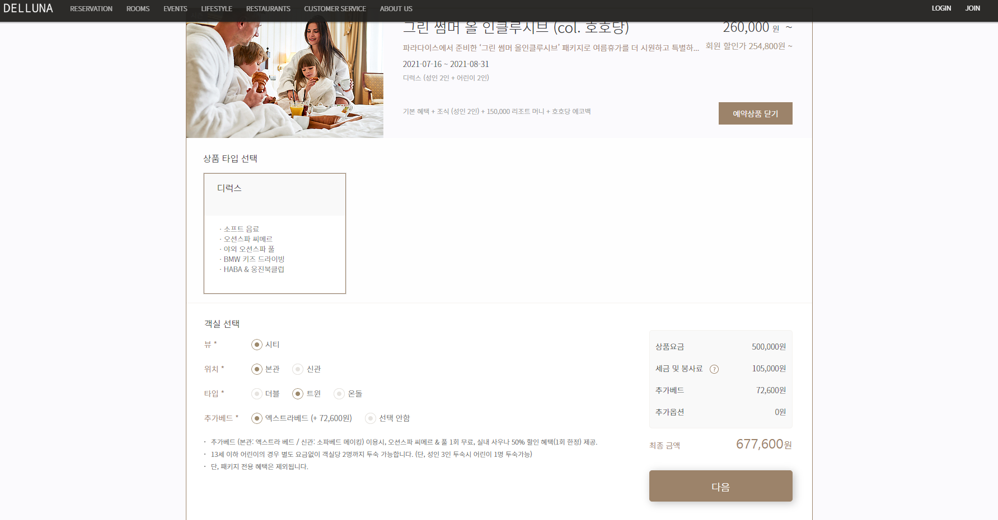
호텔 델루나 프로젝트 상세 – 예약 3
DEVELOP Description
1 | 예약 검색 결과 페이지 2
2 | 예약 옵션 선택
3 | 상품 옵션은 객실 옵션 테이블을 참조
4 | 객실 타입별(디럭스) 등록된 옵션을 뷰, 위치, 베드타입마다 ajax 로 요청.
5 | 모든 타입 선택 후 해당하는 옵션을 가진 객실이 모두 예약 중일시 예약 불가능 경고창
6
7
8

Slide 22
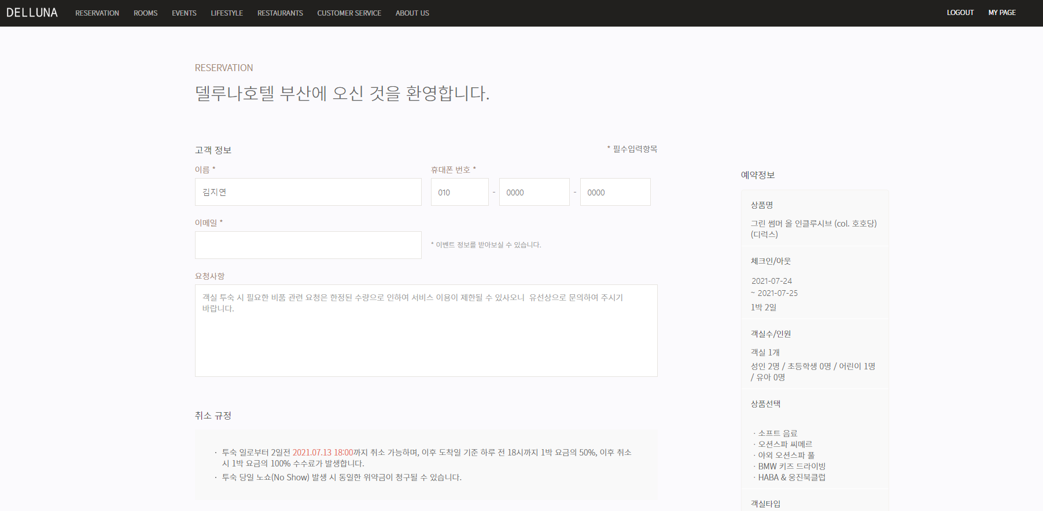
호텔 델루나 프로젝트 상세 – 예약 4
DEVELOP Description
1 | 예약 작성 페이지 1
2 | 개인정보 및 요청사항 작성
3 | 우측 예약정보들은 이전페이지에서 선택한 옵션들을 출력
4 | 현재 회원만 이용 가능하며 추후 비회원도 이용 가능하도록 수정 예정
5
6
7
8

Slide 23
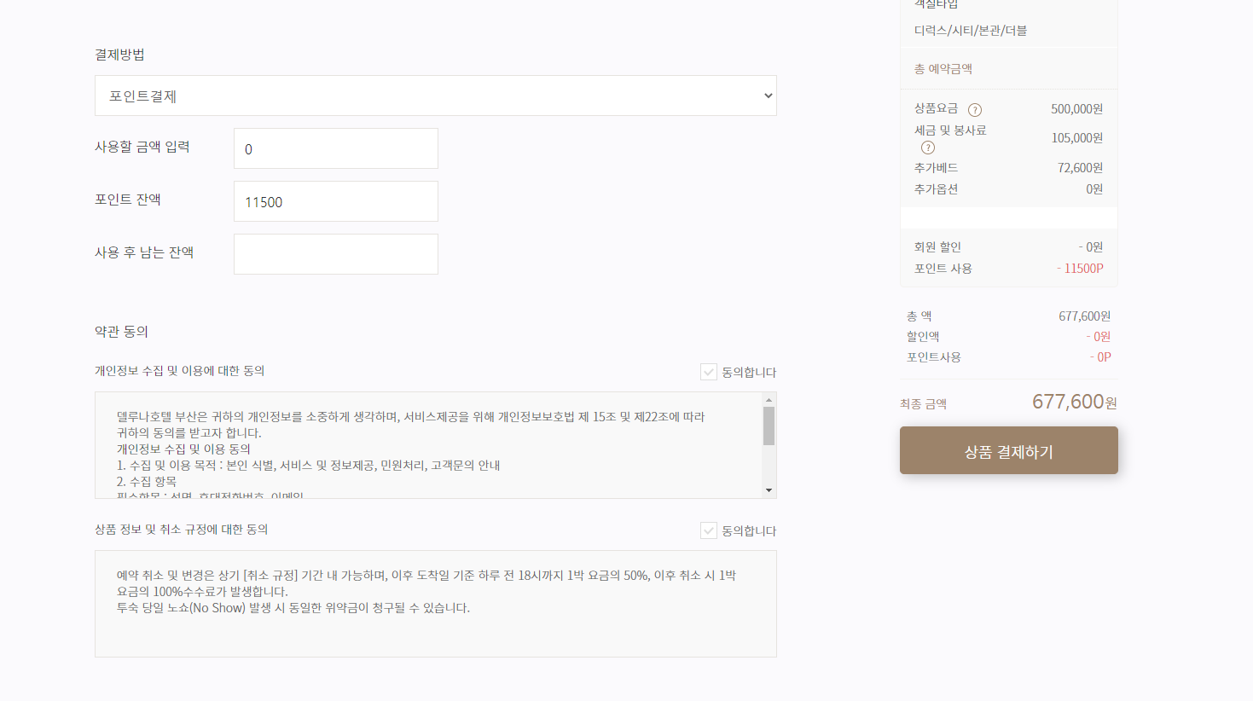
호텔 델루나 프로젝트 상세 – 예약 5
DEVELOP Description
1 | 예약 작성 페이지 2
2 | 회원인 경우 포인트 사용 가능
3 | 회원인 경우에도 포인트 잔액이 사용할 금액보다 적으면 예약 불가
4 | 추후 회원 레벨에 따라 할인과 적립이 가능하도록 수정 예정
5 | 예약 완료시 마이페이지로 이동
6
7
8

Slide 24
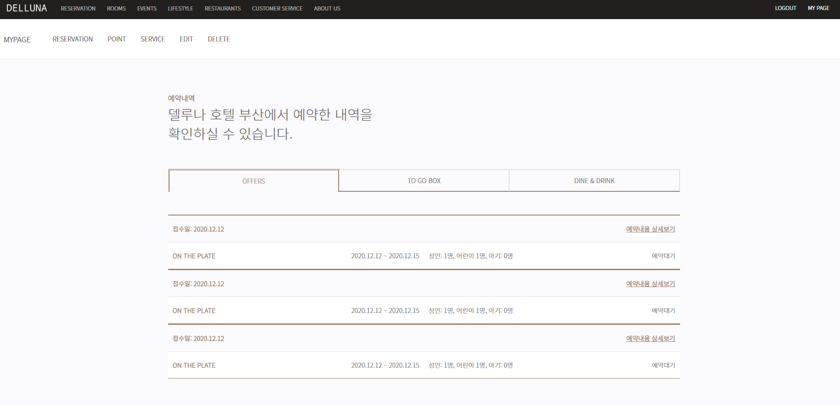
호텔 델루나 프로젝트 상세 – 회원가입 2
DEVELOP Description
1 | 마이페이지: 호텔 예약 결과
2 | 접수일,체크인 아웃, 인원, 예약상태 등을 볼 수 있다
3 | 예약내용 상세보기 클릭시 더 자세한 내용을 볼 수 있다
4
5
6
7
8

Slide 25
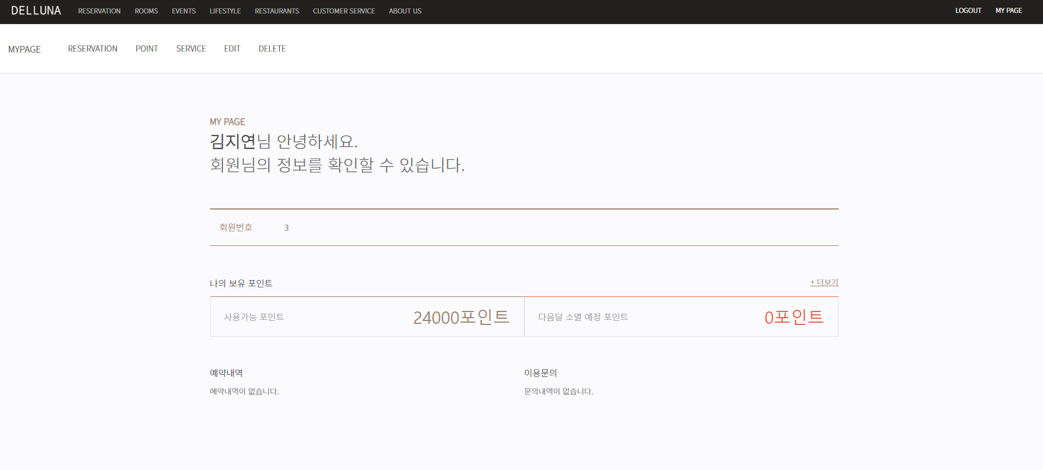
호텔 델루나 프로젝트 상세 – 마이페이지 1
DEVELOP Description
1 | 마이페이지 초기화면
2 | 포인트 요약정보
3 | 예약내역
4 | 이용문의
5
6
7
8

Slide 26
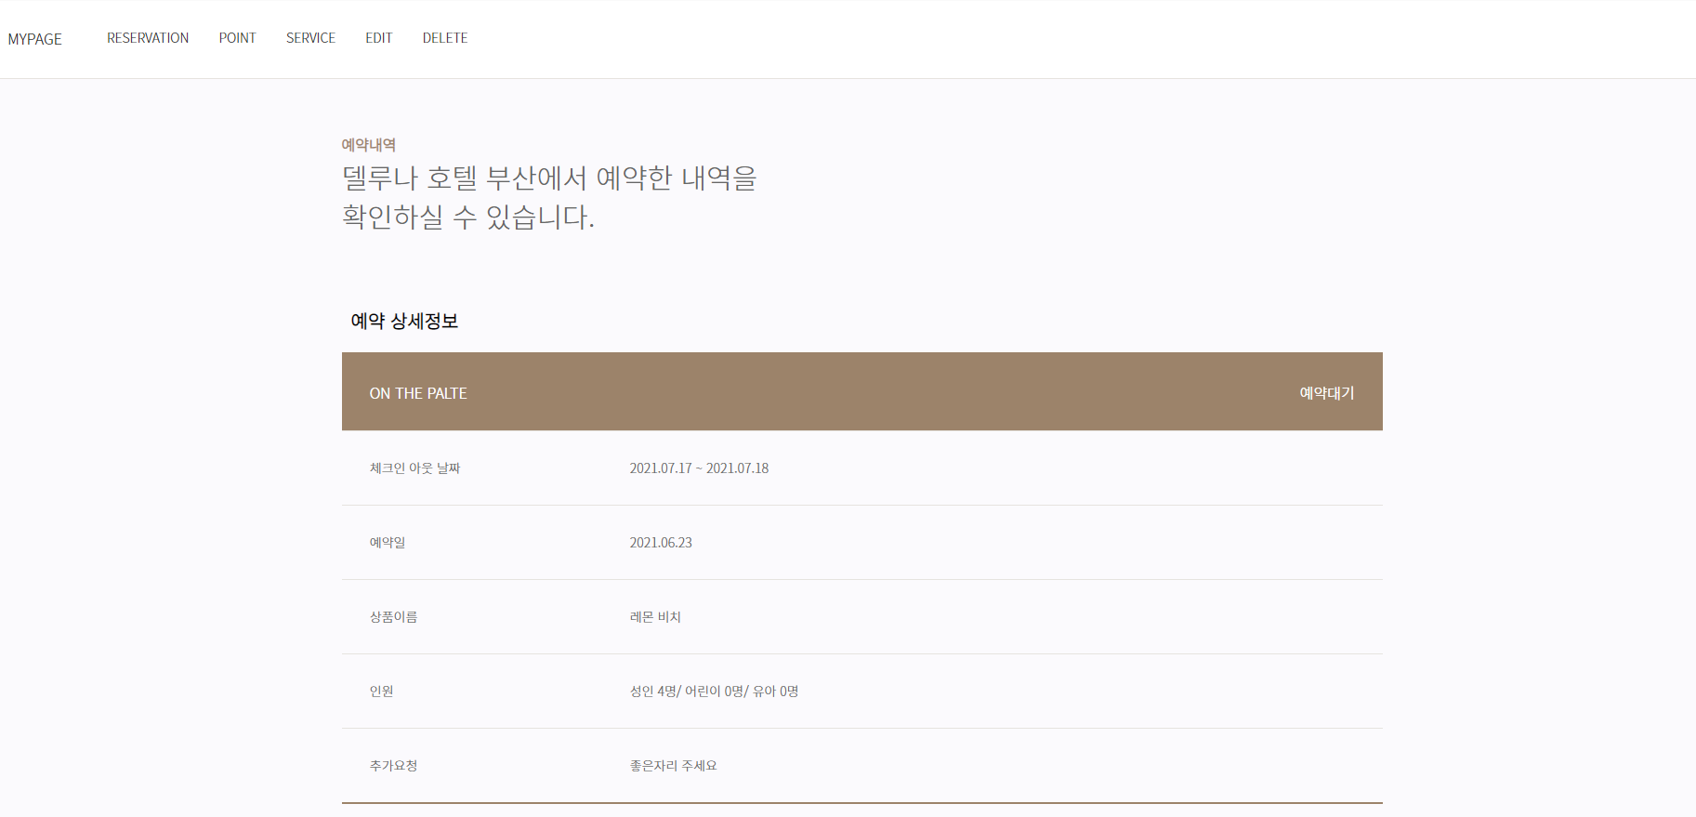
호텔 델루나 프로젝트 상세 – 마이페이지 2
DEVELOP Description
1 | 예약상세정보가 나옴
2
3
4
5
6
7
8

Slide 27
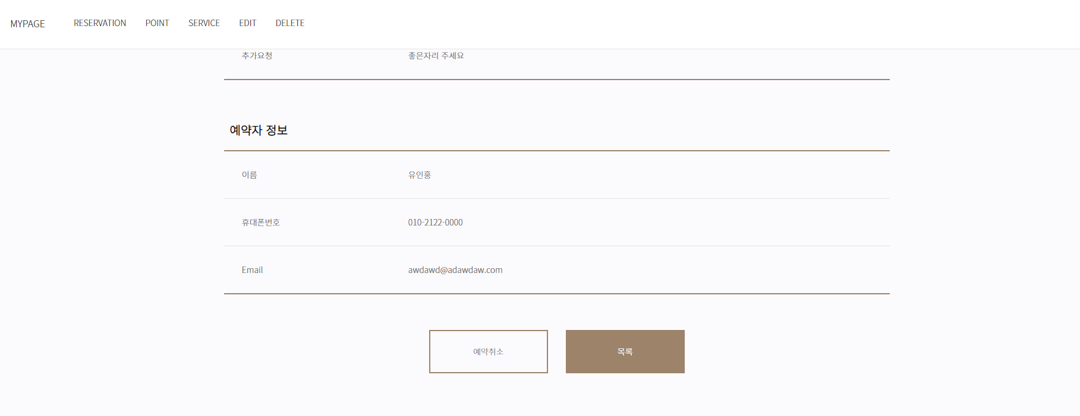
호텔 델루나 프로젝트 상세 – 마이페이지 3
DEVELOP Description
1 | 예약 취소 클릭시 해당 예약이 취소됌
2 | 목록 클릭시 예약내역으로 돌아감
3
4
5
6
7
8

Slide 28
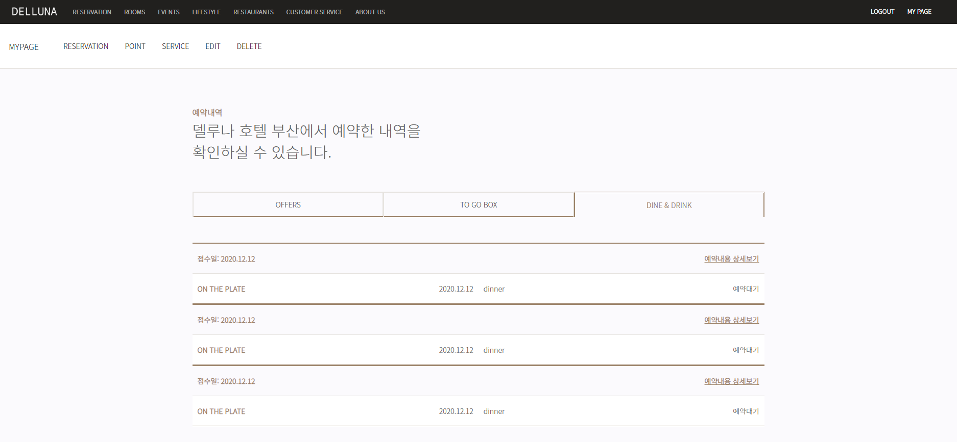
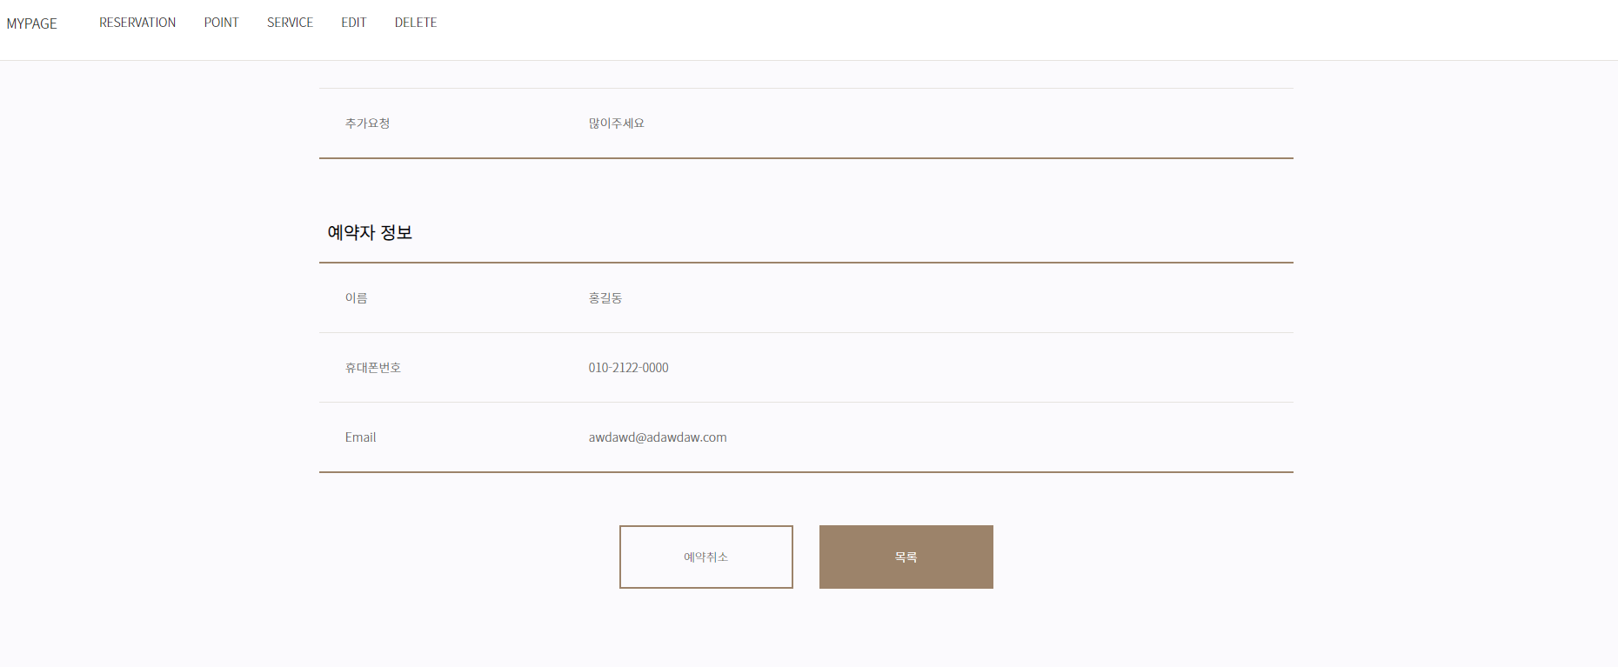
호텔 델루나 프로젝트 상세 – 마이페이지 4
DEVELOP Description
1 | 식당예약내역도 룸예약내역과 비슷한 구조를 가졌음
2
3
4
5
6
7
8

Slide 29
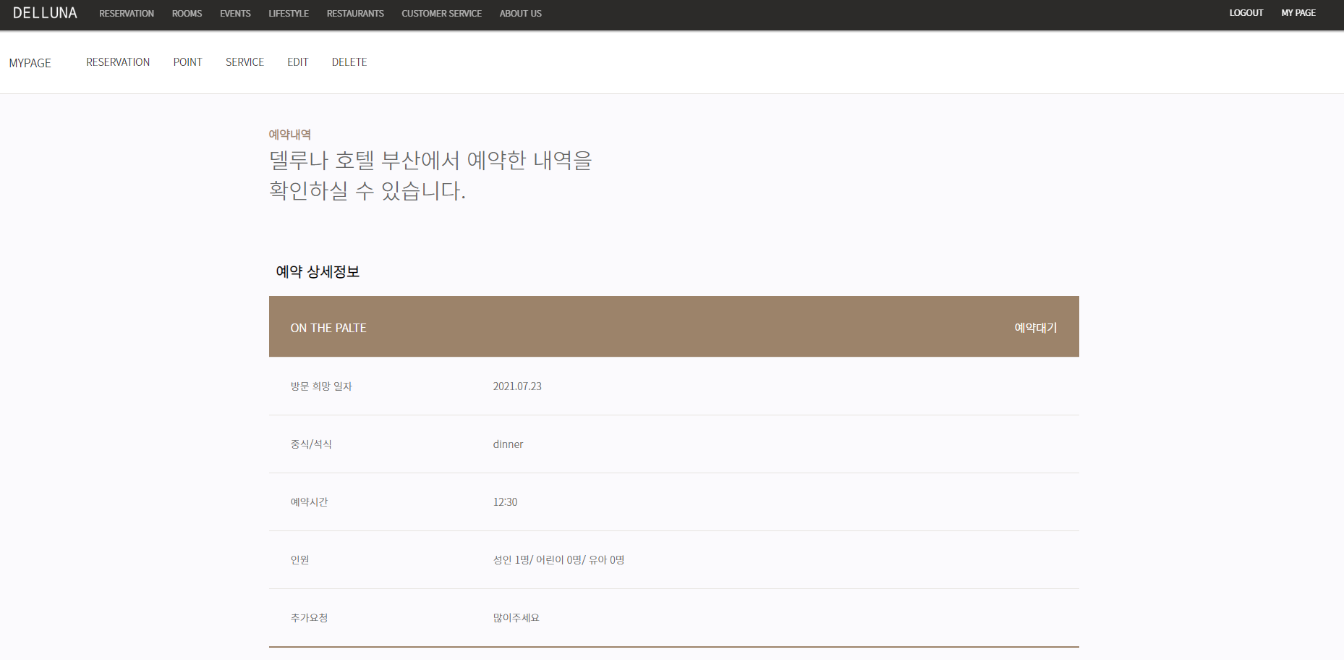
호텔 델루나 프로젝트 상세 – 마이페이지 5
DEVELOP Description
1 | 식당예약에 대한 상세정보를 볼수 있음
2
3
4
5
6
7
8

Slide 30
호텔 델루나 프로젝트 상세 – 마이페이지 6
DEVELOP Description
1 | 식당예약취소 및 목록으로 가기
2
3
4
5
6
7
8

Slide 31
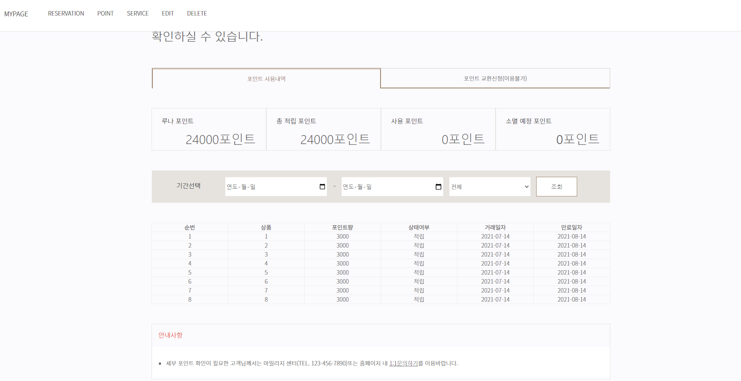
호텔 델루나 프로젝트 상세 – 마이페이지 7
DEVELOP Description
1 | 포인트 사용내역 창
2 | 적립,사용,만료,소멸 예정 포인트를 확인할 수 있음
3 | 날짜나 포인트 상태에 따른 검색이 가능함
4 | 소멸예정포인트는 소멸 한달전에 알려줌
5 | 현재날짜가 만료일자보다 높으면 “적립＂이 “만료”로 바뀜
6
7
8

Slide 32
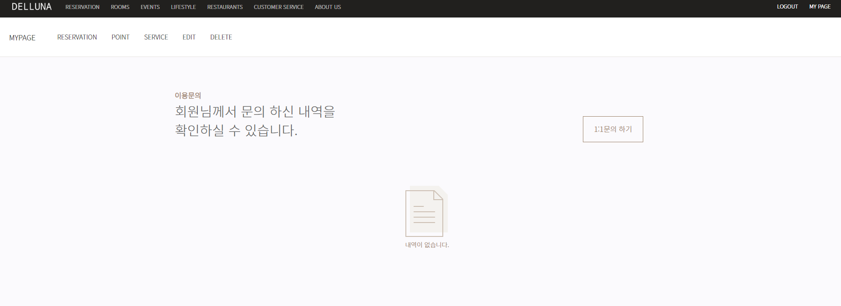
호텔 델루나 프로젝트 상세 – 마이페이지 8
DEVELOP Description
1 | 회원 문의 창
2 | 내역이 없다면 “내역이 없습니다“ 창이 뜸
3 | 1:1문의 하기 를 누르면 창이 뜨면서 작성가능
4
5
6
7
8

Slide 33
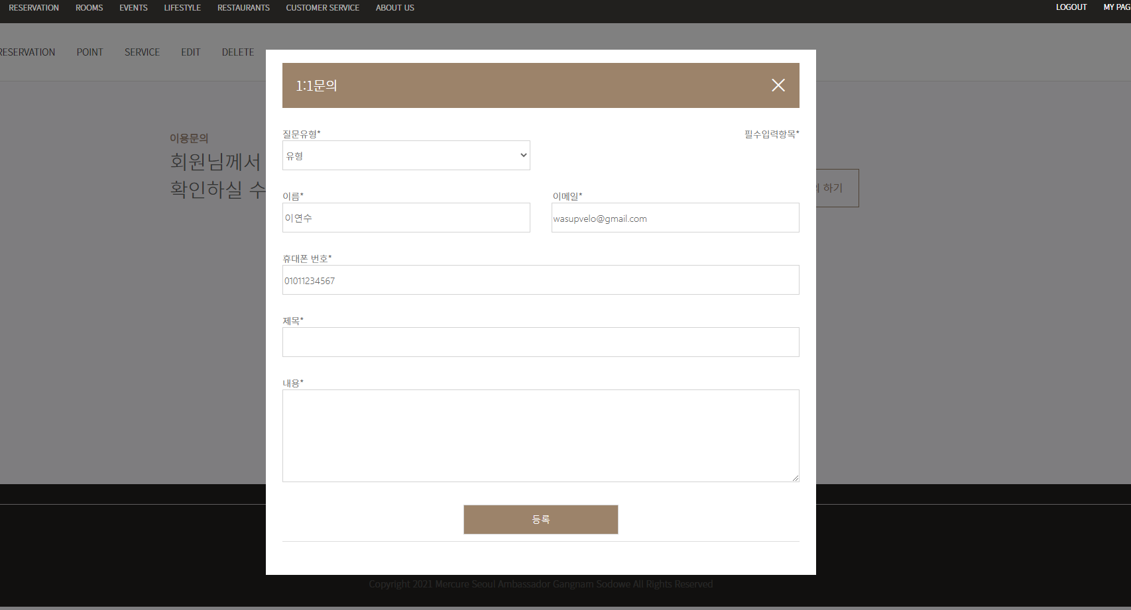
호텔 델루나 프로젝트 상세 – 마이페이지 9
DEVELOP Description
1 | 로그인 되있을 시 이름,이메일,휴대폰번호는 자동 입력됌
2 | 필수입력항목을 작성 안할시 등록이 안되고 경고창이 뜸
3
4
5
6
7
8

Slide 34
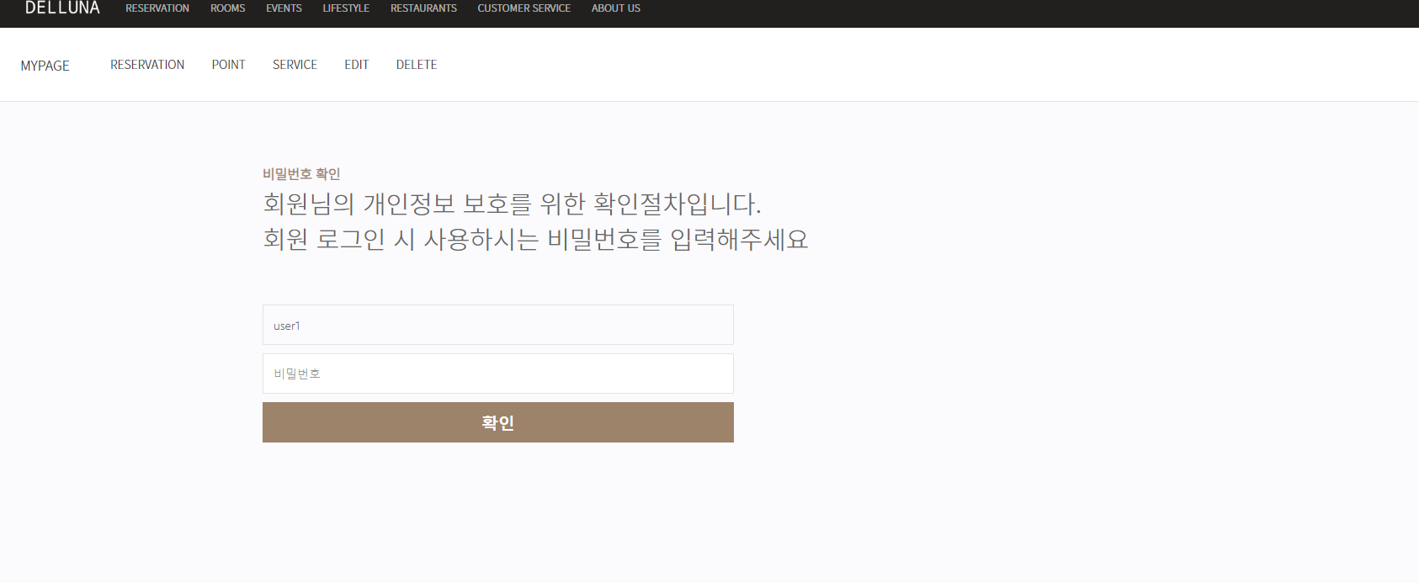
호텔 델루나 프로젝트 상세 – 마이페이지 10
DEVELOP Description
1 | 회원 수정전 확인창
2 | 회원 수정하기에 앞서 비밀번호를 입력해야됌
3 | 아이디는 자동으로 입력되있음(수정불가)
4
5
6
7
8

Slide 35
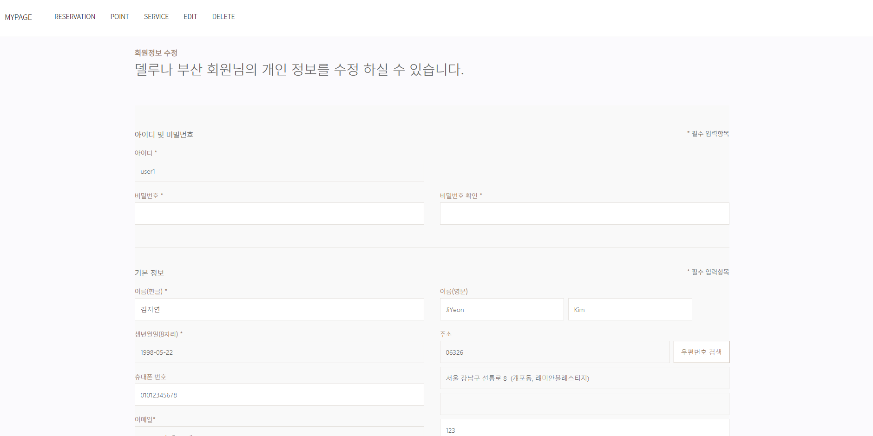
호텔 델루나 프로젝트 상세 – 마이페이지 11
DEVELOP Description
1 | 회원 수정창
2 | 비밀번호를 제외한 나머지 정보가 들어가있음
3
4
5
6
7
8

Slide 36
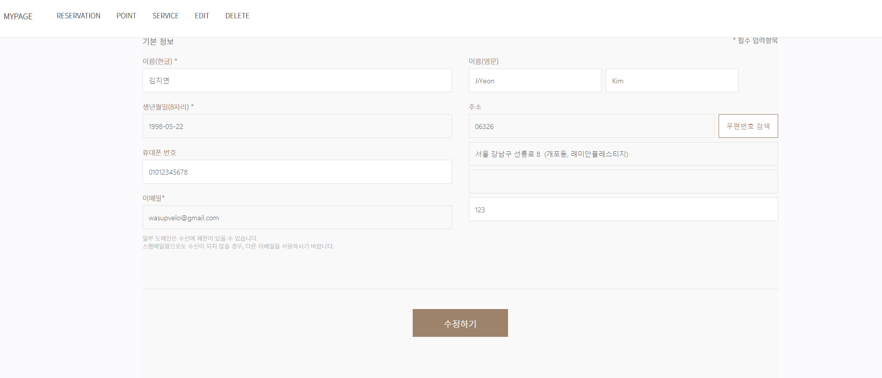
호텔 델루나 프로젝트 상세 – 회원가입 3
DEVELOP Description
1 | 이메일, 생일, 아이디는 수정 불가
2 | 필수항목에 조건에 값이 없을시 수정실패
3
4
5
6
7
8

Slide 37
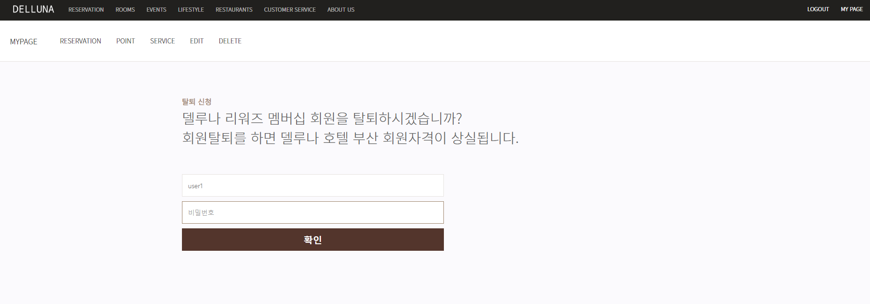
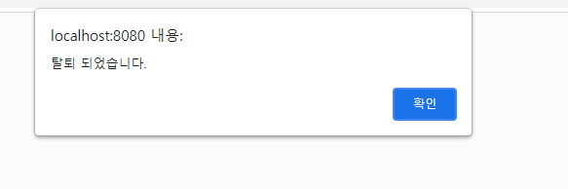
호텔 델루나 프로젝트 상세 – 마이페이지 12
DEVELOP Description
1 | 회원 탈퇴창
2 | 아이디와 비밀번호를 입력시 바로 탈퇴가 됌
3 | 탈퇴 완료시 알림이 뜸
4 | 실패시 “데이터 오류가 있습니다＂라는 문구가 뜸
5
6
7
8

Slide 38
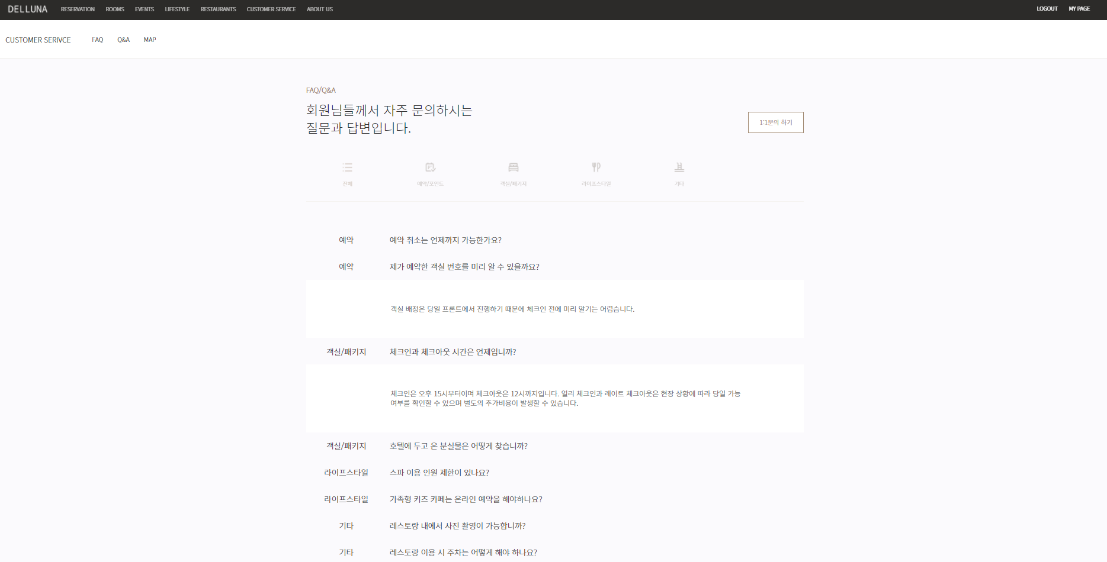
호텔 델루나 프로젝트 상세 – 고객 서비스 1
DEVELOP Description
1 | 고객 서비스 1
2 | FAQ
3 | 문의하기 버튼 클릭 시, Q&A 창으로 이동
4
5
6
7
8

Slide 39
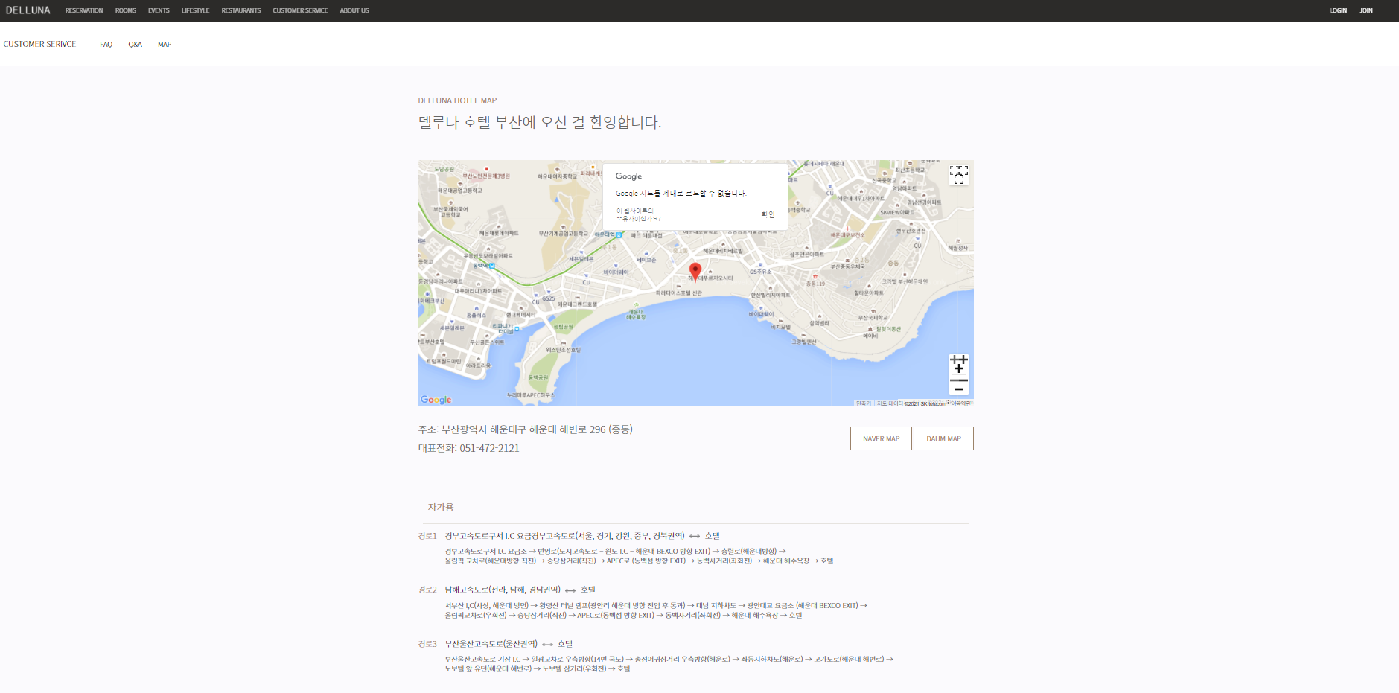
호텔 델루나 프로젝트 상세 – 고객 서비스 2
DEVELOP Description
1 | 고객 서비스 2
2 | 오시는 길
3 | 네이버 및 다음 지도를 출력
4
5
6
7
8

Slide 40
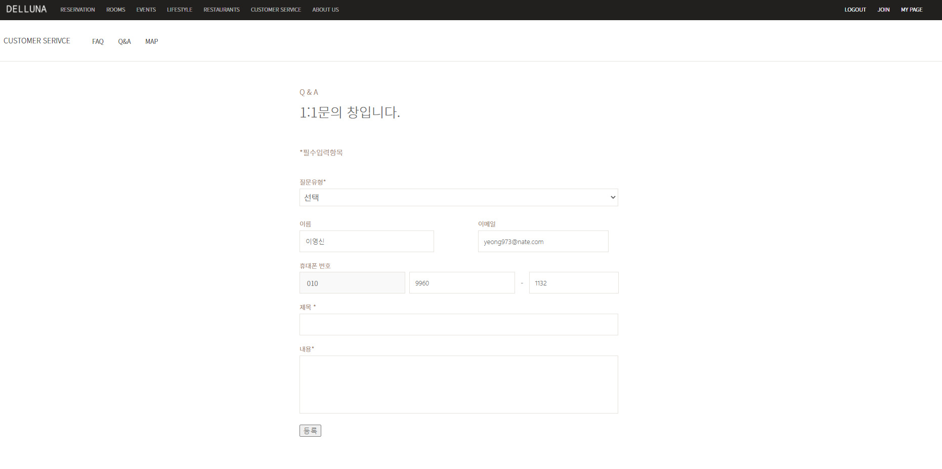
호텔 델루나 프로젝트 상세 – 고객 서비스 3
DEVELOP Description
1 | 고객 서비스 3
2 | Q&A
3 | 로그인 상태여야만 등록이 가능
4 | 회원 정보 불러와서 문의 창으로 출력
5 | QnA 테이블에 저장
6
7
8

Slide 41
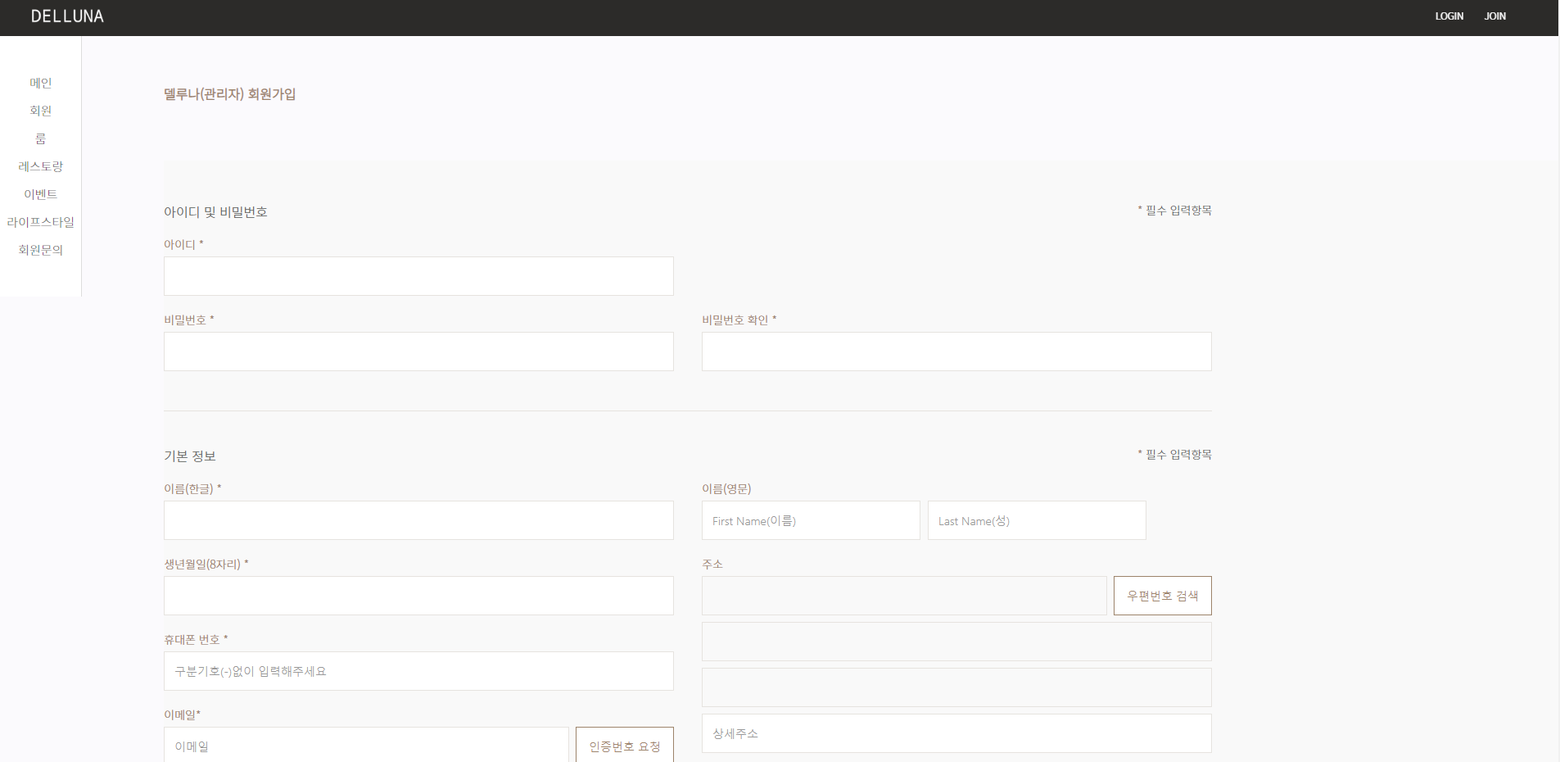
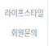
호텔 델루나 프로젝트 상세(관리자) – 회원가입
DEVELOP Description
1 | 회원가입 페이지(관리자)
2 | 관리자는 일반회원보다 회원등급이 높게 가입
3 | 회원등급이 관리자 등급에 미달하는 경우 관리자 페이지에 접근 불가
4 | 해당 페이지에서 가입 시 승인 대기상태로 저장
5
6
7
8

Slide 42
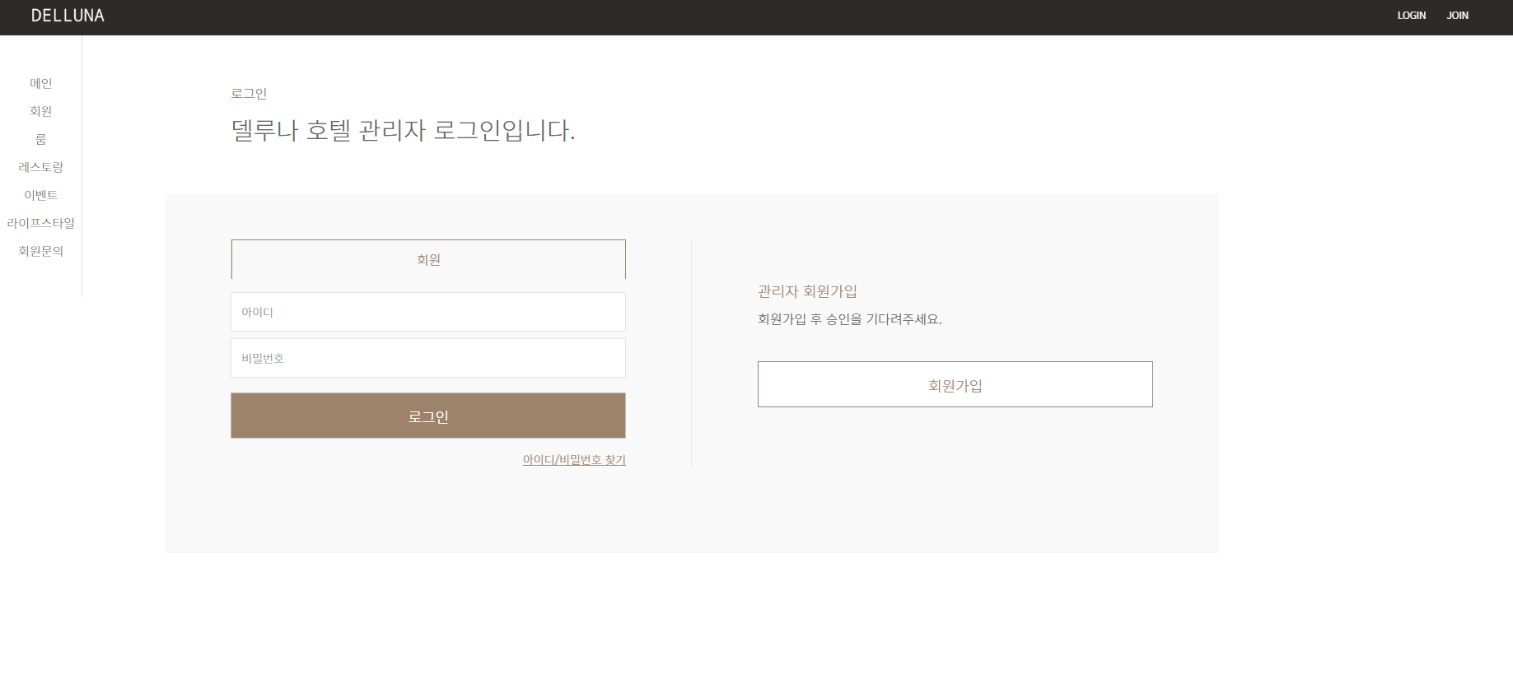
호텔 델루나 프로젝트 상세(관리자) – 로그인
DEVELOP Description
1 | 로그인 페이지(관리자)
2 | 클라이언트 페이지 처럼 아이디, 비밀번호 찾기 기능
3 | 관리자 등급 이상이며 총 관리자가 가입을 승인한 후 로그인 가능
4
5
6
7
8

Slide 43
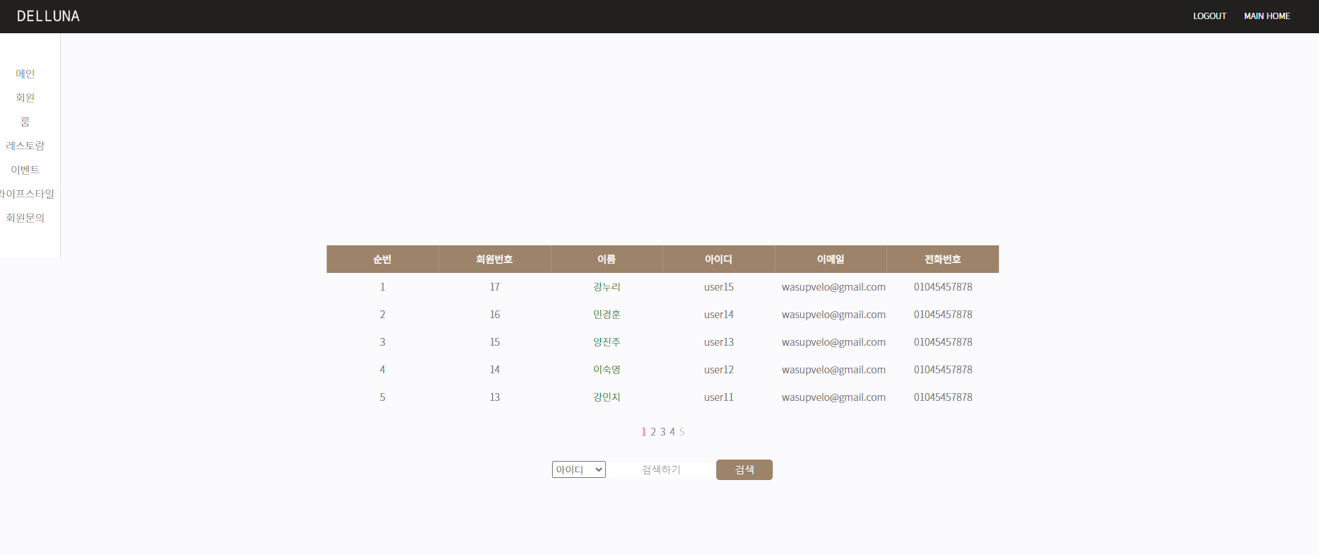
호텔 델루나 프로젝트 상세(관리자) – 회원관리 1
DEVELOP Description
1 | 회원 관리 페이지 1
2 | 회원 리스트가 나옴
3 | 아이디,이름,전화번호 등을 검색하여 찾기가능
4 | 페이징 기능 있음
5
6
7
8

Slide 44
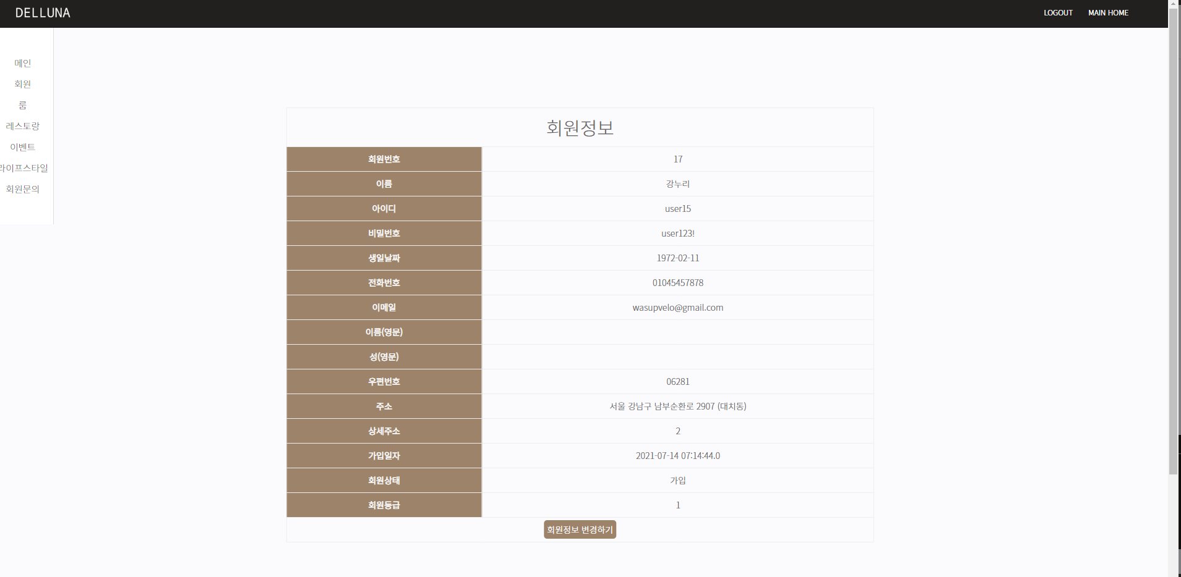
호텔 델루나 프로젝트 상세(관리자) – 회원관리 2
DEVELOP Description
1 | 회원 관리 페이지 2
2 | 회원정보 창
3 | 리스트중 하나를 클릭하면 회원 정보 창이 뜸
4 | 회원정보 변경하기에 들어가 수정가능
5
6
7
8

Slide 45


호텔 델루나 프로젝트 상세(관리자) – 회원관리 2
DEVELOP Description
1 | 회원 관리 페이지 3
2 | 회원정보 수정창
3 | 아이디, 회원 번호 등을 제외한 몇가지만 수정가능
4 | Admin은 일반 회원 수정창과 달리 회원상태와 등급을 수정할 수 있음
5 | 수정 완료시 해당 회원번호와 함께 수정완료알림이 뜸
6
7
8

Slide 46

호텔 델루나 프로젝트 상세(관리자) – 객실(룸) 1
DEVELOP Description
1 | 객실(룸) 관리자 페이지1
2 | 등록한 객실 옵션 출력
3 | 옵션 추가 등록 가능
4 | 각 옵션 별 필터링
5
6
7
8

Slide 47

호텔 델루나 프로젝트 상세(관리자) – 객실(룸) 2
DEVELOP Description
1 | 객실(룸) 관리자 페이지2
2 | 새로운 옵션 등록 클라이언트 단에서 보여질 옵션에 대한 설명 함께 저장
3
4
5
6
7
8

Slide 48

호텔 델루나 프로젝트 상세(관리자) – 객실(룸) 3
DEVELOP Description
1 | 객실(룸) 관리자 페이지3
2 | 모든 객실 리스트
3 | 각 객실의 옵션에 따라 필터링 기능
4 | 페이징 기능
5 | 예약 중일시 해당 예약내역보기는 아직 미구현
6
7
8

Slide 49

호텔 델루나 프로젝트 상세(관리자) – 객실(룸) 4
DEVELOP Description
1 | 객실(룸) 관리자 페이지4
2 | 저장된 객실 옵션을 선택하여 룸 등록
3
4
5
6
7
8

Slide 50

호텔 델루나 프로젝트 상세(관리자) – 예약관리 1
DEVELOP Description
1 | 예약 관리 페이지 1
2 | 예약 상품 등록
3
4
5
6
7
8

Slide 51

호텔 델루나 프로젝트 상세(관리자) – 예약관리 2
DEVELOP Description
1 | 예약 관리 페이지 2
2 | 예약 상품 리스트
3
4
5
6
7
8

Slide 52

호텔 델루나 프로젝트 상세(관리자) – 예약관리 3
DEVELOP Description
1 | 예약 관리 페이지 3
2 | 예약 상품 상세
3 | 파란부분: 예약 상품 타입 타입 추가 버튼으로 타입 등록 화면 이동
4
5
6
7
8

Slide 53


호텔 델루나 프로젝트 상세(관리자) – 예약관리 4
DEVELOP Description
1 | 예약 관리 페이지 4
2 | 예약 상품 타입 등록
3 | 제목 & 객실 타입 & 혜택등록
4
5
6
7
8

Slide 54

호텔 델루나 프로젝트 상세(관리자) – 예약관리 5
DEVELOP Description
1 | 예약 관리 페이지 5
2 | 예약 상세 (회원정보 출력)
3
4
5
6
7
8

Slide 55

호텔 델루나 프로젝트 상세(관리자) – 예약관리 6
DEVELOP Description
1 | 예약 관리 페이지 6
2 | 예약 상세 수정
3 | 고객 정보 변경사항 수정 중요 사항은 수정불가
4
5
6
7
8

Slide 56

호텔 델루나 프로젝트 상세(관리자) – 레스토랑 예약 1
DEVELOP Description
1 | 레스토랑 예약 관리 페이지 1
2 | 레스토랑 예약 리스트
3
4
5
6
7
8

Slide 57

호텔 델루나 프로젝트 상세(관리자) – 레스토랑 예약 2
DEVELOP Description
1 | 레스토랑 예약 관리 페이지 2
2 | 레스토랑 예약 상세 (회원정보출력)
3
4
5
6
7
8

Slide 58

호텔 델루나 프로젝트 상세(관리자) – 라이프스타일 1
DEVELOP Description
1 | 라이프스타일 관리자 페이지 1
2 | 등록된 라이프스타일 리스트
3 | 타입별 필터링 기능
4
5
6
7
8

Slide 59

호텔 델루나 프로젝트 상세(관리자) – 라이프스타일 2
DEVELOP Description
1 | 라이프스타일 관리자 페이지 2
2 | 라이프스타일 상세
3 | 삭제 버튼으로 삭제 기능
4
5
6
7
8

Slide 60

호텔 델루나 프로젝트 상세(관리자) – 라이프스타일 3
DEVELOP Description
1 | 라이프스타일 관리자 페이지 3
2 | 라이프스타일 수정
3
4
5
6
7
8

Slide 61

호텔 델루나 프로젝트 상세(관리자) – 회원문의1
DEVELOP Description
1 | 회원문의 관리자 페이지 1
2 | 회원문의 질문 목록
3
4
5
6
7
8

Slide 62

호텔 델루나 프로젝트 상세(관리자) – 회원문의2
DEVELOP Description
1 | 회원문의 관리자 페이지 2
2 | 회원문의 답변 목록
3
4
5
6
7
8

Slide 63

호텔 델루나 프로젝트 상세(관리자) – 회원문의3
DEVELOP Description
1 | 회원문의 관리자 페이지 3
2 | 회원문의 답변 등록
3
4
5
6
7
8

Slide 64

호텔 델루나 프로젝트 상세(관리자) – 회원문의4
DEVELOP Description
1 | 회원문의 관리자 페이지 4
2 | 회원문의 답변 수정
3
4
5
6
7
8

Slide 65


호텔 델루나 프로젝트 상세(관리자) – 회원문의5
DEVELOP Description
1 | 회원문의 관리자 페이지 5
2 | 회원문의 질문 선택하기
3 | 질문 선택 시 화면
4
5
6
7
8

Slide 66

호텔 델루나 프로젝트 상세(관리자) – 회원문의6
DEVELOP Description
1 | 회원문의 관리자 페이지 6
2 | 회원문의 질문 하나만 선택하기(답변 위함)
3
4
5
6
7
8

Slide 67

호텔 델루나 프로젝트 상세 – 사이트맵
DEVELOP Description
1 | 사이트맵
2
3
4
5
6
7
8

Slide 68

호텔 델루나 프로젝트 상세 – 개인정보 처리방침
DEVELOP Description
1 | 개인정보 처리방침 페이지
2
3
4
5
6
7
8

Slide 69

호텔 델루나 프로젝트 상세 – 이용약관
DEVELOP Description
1 | 이용약관 페이지
2
3
4
5
6
7
8

Slide 70
프로젝트 계획서
순서 | 주제 | 시작일 | 종료일 | 내용 | 담당자
1 | 분석 | 2021-07-05 | 2021-07-05 | 부산파라다이스 호텔, 신라호텔을 벤치마킹 | 도지혜 : 객실(룸&예약), 라이프스타일, 회원가입 임나연 : 예약, 레스토랑, 호텔소개, 사이트맵 이영신 : 이벤트, Q&A, FAQ, 로그인 유인홍 : 포인트, 마이페이지, 이용약관, 관리자회원관리
2 | 설계 | 2021-07-05 | 2021-07-08 | 와이어프레임, UML 작성
3 | 구현 | 2021-07-08 | 2021-07-14 | 백엔드,프론트엔드 구현
4 | 테스트 | 2021-07-14 | 2021-07-16 | 단위테스트(JUnit), 데이터 입출력 테스트

Slide 71
프로젝트 개요
순서 | 주제 | 내용 | 비고
1 | 목표 | 벤치마킹 사이트와 같이 예약과 예약 내역을 확인할 수 있는 프로그램 제작 | https://www.busanparadisehotel.co.kr/front https://www.shillahotels.com/index.do
2 | 기술 스택 | 백엔드: Java, Spring, Mybatis, Mysql 2) 프론트엔드: Jsp, Js, css | Jre1.8 ver, tomcat 8.5 ver, spring 5.0.2 ver Mysql-Jdbc 8.0.24 ver, mybatis 3.4.1 ver
3 | 커뮤니케이션 | Git / Github | https://github.com/dojh555

Slide 72
호텔 델루나 프로젝트 개요(목표 추가)
DEVELOP Description
1 | 회원가입페이지 : /member/joinStep1
2 | 로그인페이지 : /login
3 | 레스토랑페이지 : /restaurants
4 | 호텔 검색&예약 페이지 : /reservation
5 | 관리자 페이지 : /adm /adm/index
6
7
8
개요 : 벤치마킹 사이트와 같이 예약과 예약 내역을 확인할 수 있는 프로그램 제작
[클라이언트]
1. 회원가입과 로그인이 가능하다.
2. 로그인시 레스토랑, 호텔예약, 질의응답이 가능하다.
3. 회원별 레스토랑, 호텔예약의 내역을 확인 가능하다.
4. 예약시 포인트의 사용과 적립이 가능하다.
5. 예약 내역에서 예약을 취소할 수 있다.
[관리자]
전체 회원의 목록을 확인 가능하다.
회원의 정보(등급, 상태 등)를 수정할 수 있다.
예약의 실제 상품인 룸을 등록할 수 있다.
룸을 패키지로 등록하여 검색의 결과로 출력할 수 있다.
레스토랑, 호텔의 예약한 내역을 확인 가능하다.
레스토랑, 호텔의 예약내역에서 상태변경이 가능하다.
고객질문의 내역을 확인할 수 있다.
고객질문에 대한 답변이 가능하다.
고객질문에 답변 등록시 회원의 마이페이지에서 확인 가능하다.
이벤트를 신규로 등록, 수정이 가능하다.

Slide 73
호텔 델루나 프로젝트 개요 – 사용기술(기술스택 추가)
DEVELOP Description
1
2
3
4
5
6
7
8
JAVA Jre1.8 ver,
tomcat 8.5 ver,
mybatis 3.4.1ver
spring 5.0.2 ver
Mysql-Jdbc 8.0.24 ver
Junit
mockito-junit-Jupiter
3.8.0

Slide 74

호텔 델루나 프로젝트 개요 – 3layer(Tier)
| 브라우저
| 클라이언트 계층
| Presentation layer
HTTP 응답
| 어플리케이션 계층
| Business logic layer
| Service layer
응답
| 프리젠테이션
-웹 서버
-프론트 엔드
HTTP 요청
결과값 반환
| 데이터 계층
| DataService layer
| 어플리케이션
-어플리케이션서버
-비즈니스로직
-데이터 엑세스 로직
구성요소 요청
쿼리실행
| 데이터베이스
-DBMS
-데이터베이스 백업
데이터 쿼리 요청

Slide 75
호텔 델루나 사이트맵
글루맵스

Slide 76

호텔 델루나 사이트맵
DEVELOP Description
1 | 글루맵스(https://www.gloomaps.com/) 를 이용한 사이트맵 작성
2
3
4
5
6
7
8

Slide 77
호텔 델루나 프로젝트목록
구글스프레드시트

Slide 78


호텔 델루나 프로젝트 목록
DEVELOP Description
1 | 구글 스프레드시트로 작성한 프로젝트 목록
2
3
4
5
6
7
8

Slide 79
호텔 델루나 프로젝트상세(사용자-와이어프레임)
발사믹

Slide 80

호텔 델루나 프로젝트 상세 – 공통영역
DEVELOP Description
1 | 파일명: 화면설계-화면상세.pdf
2
3
4
5
6
7
8

Slide 81

호텔 델루나 프로젝트 상세 – 예약
DEVELOP Description
1 | 파일명: 화면설계-화면상세.pdf
2
3
4
5
6
7
8

Slide 82

호텔 델루나 프로젝트 상세 – 룸
DEVELOP Description
1 | 파일명: 화면설계-화면상세.pdf
2
3
4
5
6
7
8

Slide 83

호텔 델루나 프로젝트 상세 – 이벤트
DEVELOP Description
1 | 파일명: 화면설계-화면상세.pdf
2
3
4
5
6
7
8

Slide 84

호텔 델루나 프로젝트 상세 – 라이프스타일
DEVELOP Description
1 | 파일명: 화면설계-화면상세.pdf
2
3
4
5
6
7
8

Slide 85

호텔 델루나 프로젝트 상세 – 레스토랑
DEVELOP Description
1 | 파일명: 화면설계-화면상세.pdf
2
3
4
5
6
7
8

Slide 86

호텔 델루나 프로젝트 상세 – 고객서비스 FAQ
DEVELOP Description
1 | 파일명: 화면설계-화면상세.pdf
2
3
4
5
6
7
8

Slide 87

호텔 델루나 프로젝트 상세 – 고객서비스 Q&A
DEVELOP Description
1 | 파일명: 화면설계-화면상세.pdf
2
3
4
5
6
7
8

Slide 88

호텔 델루나 프로젝트 상세 – 고객서비스 오시는길
DEVELOP Description
1 | 파일명: 화면설계-화면상세.pdf
2
3
4
5
6
7
8

Slide 89

호텔 델루나 프로젝트 상세 – 회원가입
DEVELOP Description
1 | 파일명: 화면설계-화면상세.pdf
2
3
4
5
6
7
8

Slide 90

호텔 델루나 프로젝트 상세 – 로그인
DEVELOP Description
1 | 파일명: 화면설계-화면상세.pdf
2
3
4
5
6
7
8

Slide 91
호텔 델루나 프로젝트상세(관리자-와이어프레임)
오븐

Slide 92


호텔 델루나 프로젝트 상세 (관리자) –
DEVELOP Description
1 | 파일명 : 화면설계-화면상세(관리자).pdf
2
3
4
5
6
7
8

Slide 93

호텔 델루나 프로젝트 상세 (관리자) –
DEVELOP Description
1 | 파일명 : 화면설계-화면상세(관리자).pdf
2
3
4
5
6
7
8

Slide 94

호텔 델루나 프로젝트 상세 (관리자) –
DEVELOP Description
1 | 파일명 : 화면설계-화면상세(관리자).pdf
2
3
4
5
6
7
8

Slide 95

호텔 델루나 프로젝트 상세 (관리자) –
DEVELOP Description
1 | 파일명 : 화면설계-화면상세(관리자).pdf
2
3
4
5
6
7
8

Slide 96

호텔 델루나 프로젝트 상세 (관리자) –
DEVELOP Description
1 | 파일명 : 화면설계-화면상세(관리자).pdf
2
3
4
5
6
7
8

Slide 97

호텔 델루나 프로젝트 상세 (관리자) –
DEVELOP Description
1 | 파일명 : 화면설계-화면상세(관리자).pdf
2
3
4
5
6
7
8

Slide 98

호텔 델루나 프로젝트 상세 (관리자) –
DEVELOP Description
1 | 파일명 : 화면설계-화면상세(관리자).pdf
2
3
4
5
6
7
8

Slide 99

호텔 델루나 프로젝트 상세 (관리자) –
DEVELOP Description
1 | 파일명 : 화면설계-화면상세(관리자).pdf
2
3
4
5
6
7
8

Slide 100

호텔 델루나 프로젝트 상세 (관리자) –
DEVELOP Description
1 | 파일명 : 화면설계-화면상세(관리자).pdf
2
3
4
5
6
7
8

Slide 101

호텔 델루나 프로젝트 상세 (관리자) –
DEVELOP Description
1 | 파일명 : 화면설계-화면상세(관리자).pdf
2
3
4
5
6
7
8

Slide 102

호텔 델루나 프로젝트 상세 (관리자) –
DEVELOP Description
1 | 파일명 : 화면설계-화면상세(관리자).pdf
2
3
4
5
6
7
8

Slide 103

호텔 델루나 프로젝트 상세 (관리자) –
DEVELOP Description
1 | 파일명 : 화면설계-화면상세(관리자).pdf
2
3
4
5
6
7
8

Slide 104
호텔 델루나 UML설계(패키지 다이어그램)
StarUML

Slide 105

호텔 델루나 – UML 설계 (패키지다이어그램)
DEVELOP Description
1 | UML (StarUML) 파일명 : hotelUML
2
3
4
5
6
7
8

Slide 106
호텔 델루나 UML설계(클래스 다이어그램)
StarUML

Slide 107

호텔 델루나 – UML 설계 (클래스다이어그램 - 룸&예약)
DEVELOP Description
1 | UML (StarUML) 파일명 : hotelUML
2
3
4
5
6
7
8

Slide 108

호텔 델루나 – UML 설계 (클래스다이어그램 - 이벤트)
DEVELOP Description
1 | UML (StarUML) 파일명 : hotelUML
2
3
4
5
6
7
8

Slide 109

호텔 델루나 – UML 설계 (클래스다이어그램 - 라이프스타일)
DEVELOP Description
1 | UML (StarUML) 파일명 : hotelUML
2
3
4
5
6
7
8

Slide 110

호텔 델루나 – UML 설계 (클래스다이어그램 - 레스토랑)
DEVELOP Description
1 | UML (StarUML) 파일명 : hotelUML
2
3
4
5
6
7
8

Slide 111


호텔 델루나 – UML 설계 (클래스다이어그램 - 고객서비스)
DEVELOP Description
1 | UML (StarUML) 파일명 : hotelUML
2
3
4
5
6
7
8

Slide 112

호텔 델루나 – UML 설계 (클래스다이어그램 - 회원)
DEVELOP Description
1 | UML (StarUML) 파일명 : hotelUML
2
3
4
5
6
7
8

Slide 113

호텔 델루나 – UML 설계 (클래스다이어그램 - 포인트)
DEVELOP Description
1 | UML (StarUML) 파일명 : hotelUML
2
3
4
5
6
7
8

Slide 114
호텔 델루나 ER다이어그램
Mysql WORKBANCH

Slide 115

호텔 델루나 – ER Diagram (전체)
DEVELOP Description
1 | ER Diagram 파일명: hotelDellunaTotal.mwb
2
3
4
5
6
7
8

Slide 116

호텔 델루나 – ER Diagram (룸&예약)
DEVELOP Description
1 | ER Diagram 파일명: hotelDellunaTotal.mwb
2
3
4
5
6
7
8

Slide 117

호텔 델루나 – ER Diagram (이벤트)
DEVELOP Description
1 | ER Diagram 파일명: hotelDellunaTotal.mwb
2
3
4
5
6
7
8

Slide 118

호텔 델루나 – ER Diagram (라이프스타일)
DEVELOP Description
1 | ER Diagram 파일명: hotelDellunaTotal.mwb
2
3
4
5
6
7
8

Slide 119

호텔 델루나 – ER Diagram (레스토랑)
DEVELOP Description
1 | ER Diagram 파일명: hotelDellunaTotal.mwb
2
3
4
5
6
7
8

Slide 120

호텔 델루나 – ER Diagram (고객서비스)
DEVELOP Description
1 | ER Diagram 파일명: hotelDellunaTotal.mwb
2
3
4
5
6
7
8

Slide 121

호텔 델루나 – ER Diagram (포인트)
DEVELOP Description
1 | ER Diagram 파일명: hotelDellunaTotal.mwb
2
3
4
5
6
7
8

Slide 122
호텔 델루나 DDL SCRIPT
Mysql WORKBANCH

Slide 123
호텔 델루나 –DDL Script (예약)
DEVELOP Description
1 | DDL Script 파일명: DDL_script.sql
2
3
4
5
6
7
8
CREATE TABLE `reservation` (
`no` int(11) NOT NULL AUTO_INCREMENT,
`date_write` timestamp NOT NULL DEFAULT CURRENT_TIMESTAMP,
`check_in` date NOT NULL,
`check_out` date NOT NULL,
`room_count` int(11) NOT NULL DEFAULT '1',
`count_adult` int(11) DEFAULT NULL,
`count_elementary` int(11) DEFAULT NULL,
`count_child` int(11) DEFAULT NULL,
`count_baby` int(11) DEFAULT NULL,
`count_all` int(11) NOT NULL,
`promotion_name` varchar(45) DEFAULT NULL,
`promotion_code` mediumtext,
`breakfast_adult` int(11) DEFAULT NULL,
`breakfast_child` int(11) DEFAULT NULL,
`price_product` int(11) NOT NULL,
`price_service` int(11) NOT NULL,
`price_bed` int(11) NOT NULL,
`price_options` int(11) NOT NULL,
`price_member` int(11) NOT NULL,
`price_point` int(11) NOT NULL,
`price_total` int(11) NOT NULL,
`price_result` int(11) NOT NULL,
`name` varchar(45) NOT NULL,
`email` varchar(45) DEFAULT NULL,
`tel` varchar(45) NOT NULL,
`add_requests` text,
`views` int(11) DEFAULT '0',
`state` varchar(45) NOT NULL DEFAULT '예약대기',
`rsv_adm_no` int(11) NOT NULL,
`writer` int(11) NOT NULL,
`rooms_no` int(11) NOT NULL,
PRIMARY KEY (`no`),
KEY `fk_reservation_reservation_adm1_idx` (`rsv_adm_no`),
KEY `fk_reservation_member1_idx` (`writer`),
KEY `fk_reservation_rooms1_idx` (`rooms_no`),
CONSTRAINT `fk_reservation_member1` FOREIGN KEY (`writer`) REFERENCES `member` (`no`) ON DELETE NO ACTION ON UPDATE CASCADE,
CONSTRAINT `fk_reservation_reservation_adm1` FOREIGN KEY (`rsv_adm_no`) REFERENCES `reservation_adm` (`rezAdm_no`) ON DELETE NO ACTION ON UPDATE CASCADE,
CONSTRAINT `fk_reservation_rooms1` FOREIGN KEY (`rooms_no`) REFERENCES `rooms` (`no`) ON DELETE NO ACTION ON UPDATE CASCADE
);

Slide 124
호텔 델루나 –DDL Script (룸)
DEVELOP Description
1 | DDL Script 파일명: DDL_script.sql
2
3
4
5
6
7
8
CREATE TABLE `rooms` (
`no` int NOT NULL AUTO_INCREMENT,
`state` varchar(4) DEFAULT '예약대기',
`room_number` int DEFAULT NULL,
`room_detail_no` int NOT NULL,
PRIMARY KEY (`no`),
KEY `fk_rooms_room_detail1_idx` (`room_detail_no`),
CONSTRAINT `fk_rooms_room_detail1` FOREIGN KEY (`room_detail_no`) REFERENCES `room_detail` (`roomdetail_no`)
);
CREATE TABLE `room_detail` (
`roomdetail_no` int NOT NULL AUTO_INCREMENT,
`room_view` varchar(10) DEFAULT NULL,
`room_location` varchar(2) DEFAULT NULL,
`room_bedtype` varchar(2) DEFAULT NULL,
`room_price` int DEFAULT NULL,
`room_thumb_name` varchar(45) DEFAULT NULL,
`room_thumb_size` int DEFAULT NULL,
`room_type_no` int NOT NULL,
PRIMARY KEY (`roomdetail_no`),
KEY `fk_room_detail_room_type1_idx` (`room_type_no`),
CONSTRAINT `fk_room_detail_room_type1` FOREIGN KEY (`room_type_no`) REFERENCES `room_type` (`no`)
);
CREATE TABLE `room_image` (
`no` int NOT NULL AUTO_INCREMENT,
`name` varchar(45) DEFAULT NULL,
`size` int DEFAULT NULL,
`room_detail_no` int NOT NULL,
PRIMARY KEY (`no`),
KEY `fk_room_image_room_detail1_idx` (`room_detail_no`),
CONSTRAINT `fk_room_image_room_detail1` FOREIGN KEY (`room_detail_no`) REFERENCES `room_detail` (`roomdetail_no`)
);
CREATE TABLE `room_type` (
`no` int NOT NULL AUTO_INCREMENT,
`type` varchar(20) NOT NULL,
`adult_cnt` int NOT NULL,
`title` varchar(45) DEFAULT NULL,
`info` varchar(500) DEFAULT NULL,
`wdate` timestamp NULL DEFAULT CURRENT_TIMESTAMP,
`modify_date` timestamp NULL DEFAULT CURRENT_TIMESTAMP,
PRIMARY KEY (`no`)
);

Slide 125
호텔 델루나 –DDL Script (예약관리자)
DEVELOP Description
1 | DDL Script 파일명: DDL_script.sql
2
3
4
5
6
7
8
CREATE TABLE `reservation_attach` (
`no` int(11) NOT NULL AUTO_INCREMENT,
`name` varchar(45) NOT NULL,
`size` int(11) NOT NULL,
`rsv_adm` int(11) NOT NULL,
PRIMARY KEY (`no`),
KEY `fk_attach_room_adm1_idx` (`rsv_adm`),
CONSTRAINT `fk_attach_room_adm1` FOREIGN KEY (`rsv_adm`) REFERENCES `reservation_adm` (`rezAdm_no`) ON DELETE NO ACTION ON UPDATE NO ACTION
);
CREATE TABLE `reservation_attach` (
`no` int(11) NOT NULL AUTO_INCREMENT,
`name` varchar(45) NOT NULL,
`size` int(11) NOT NULL,
`rsv_adm` int(11) NOT NULL,
PRIMARY KEY (`no`),
KEY `fk_attach_room_adm1_idx` (`rsv_adm`),
CONSTRAINT `fk_attach_room_adm1` FOREIGN KEY (`rsv_adm`) REFERENCES `reservation_adm` (`rezAdm_no`) ON DELETE NO ACTION ON UPDATE NO ACTION
);
CREATE TABLE `rez_adm_room_type` (
`rez_adm_room_no` int(11) NOT NULL AUTO_INCREMENT,
`rez_adm` int(11) DEFAULT NULL,
`room_type` int(11) DEFAULT NULL,
`title` varchar(150) DEFAULT NULL,
`benefit` text,
PRIMARY KEY (`rez_adm_room_no`),
KEY `fk_reservation_adm_has_room_type_room_type1_idx` (`room_type`),
KEY `fk_reservation_adm_has_room_type_reservation_adm1_idx` (`rez_adm`),
CONSTRAINT `fk_reservation_adm_has_room_type_reservation_adm1` FOREIGN KEY (`rez_adm`) REFERENCES `reservation_adm` (`rezAdm_no`) ON DELETE NO ACTION ON UPDATE NO ACTION,
CONSTRAINT `fk_reservation_adm_has_room_type_room_type1` FOREIGN KEY (`room_type`) REFERENCES `room_type` (`no`) ON DELETE NO ACTION ON UPDATE NO ACTION
);

Slide 126
호텔 델루나 –DDL Script (포인트)
DEVELOP Description
1 | DDL Script 파일명: DDL_script.sql
2
3
4
5
6
7
8
CREATE TABLE `point_detail` (
`no` int(11) NOT NULL AUTO_INCREMENT,
`member_no` int(11) NOT NULL,
`state` int(11) NOT NULL,
`amount` int(11) NOT NULL,
`point_event_no` int(11) NOT NULL,
`trans_date` timestamp NULL DEFAULT NULL,
`expire_date` timestamp NULL DEFAULT NULL,
PRIMARY KEY (`no`),
KEY `fk_point_detail_point_event1_idx` (`point_event_no`),
CONSTRAINT `fk_point_detail_point_event1` FOREIGN KEY (`point_event_no`) REFERENCES `point_event` (`no`) ON DELETE NO ACTION ON UPDATE NO ACTION
);
CREATE TABLE `point_event` (
`no` int(11) NOT NULL AUTO_INCREMENT,
`state` int(11) NOT NULL,
`amount` int(11) NOT NULL,
`trans_date` timestamp NOT NULL DEFAULT CURRENT_TIMESTAMP ON UPDATE CURRENT_TIMESTAMP,
`expire_date` timestamp NULL DEFAULT NULL,
`member_no` int(11) NOT NULL,
`reservation_no` int(11) NOT NULL,
PRIMARY KEY (`no`),
KEY `fk_point_event_member1_idx` (`member_no`),
KEY `fk_point_event_reservation1_idx` (`reservation_no`),
CONSTRAINT `fk_point_event_member1` FOREIGN KEY (`member_no`) REFERENCES `member` (`no`) ON DELETE NO ACTION ON UPDATE NO ACTION,
CONSTRAINT `fk_point_event_reservation1` FOREIGN KEY (`reservation_no`) REFERENCES `reservation` (`no`) ON DELETE NO ACTION ON UPDATE NO ACTION
);

Slide 127
호텔 델루나 –DDL Script (회원)
DEVELOP Description
1 | DDL Script 파일명: DDL_script.sql
2
3
4
5
6
7
8
CREATE TABLE `member` (
`no` int NOT NULL AUTO_INCREMENT,
`id` varchar(12) DEFAULT NULL,
`pw` varchar(20) DEFAULT NULL,
`name` varchar(50) DEFAULT NULL,
`birth` date DEFAULT NULL,
`tel` varchar(11) DEFAULT NULL,
`email` varchar(64) DEFAULT NULL,
`first_name` varchar(50) DEFAULT NULL,
`last_name` varchar(50) DEFAULT NULL,
`post` varchar(5) DEFAULT NULL,
`address` varchar(45) DEFAULT NULL,
`detail_address` varchar(45) DEFAULT NULL,
`marketing` varchar(1) DEFAULT NULL,
`jdate` timestamp NULL DEFAULT CURRENT_TIMESTAMP,
`state` varchar(2) DEFAULT '가입',
`grade` int DEFAULT '1',
`sno` int NOT NULL DEFAULT '0',
PRIMARY KEY (`no`)
);

Slide 128
호텔 델루나 –DDL Script (고객서비스)
DEVELOP Description
1 | DDL Script 파일명: DDL_script.sql
2
3
4
5
6
7
8
CREATE TABLE `qna` (
`no` int NOT NULL AUTO_INCREMENT,
`question` varchar(20) DEFAULT NULL,
`title` varchar(45) DEFAULT NULL,
`contents` varchar(100) DEFAULT NULL,
`wdate` timestamp NULL DEFAULT CURRENT_TIMESTAMP,
`writer` int NOT NULL,
PRIMARY KEY (`no`)
);
CREATE TABLE `rqna` (
`no` int NOT NULL AUTO_INCREMENT,
`reponse` varchar(100) NOT NULL,
`writer` int NOT NULL,
`state` varchar(20) NOT NULL,
PRIMARY KEY (`no`)
);

